Slide 1


عنوان:
جهش تولید با مشارکت مردم(تبیین موضوع و ارائه راهکارها)
مرکز پژوهش‌های اتاق بازرگانی، صنایع، معادن و کشاورزی خراسان رضوی
فروردین 1403

Slide 2

شناسنامه گزارش
عنوان: جهش تولید با مشارکت مردم(تبیین موضوع و ارائه راهکارها)
مرکز پژوهش‌های اتاق بازرگانی، صنایع، معادن و کشاورزی خراسان رضوی همراه با نظرات کمیسیونهای تخصصی اتاق تهیه کنندگان:نجمه سوری ناصری، سعیده به نژاد ناظر: شهرام عیدی زاده
واژگان کلیدی:
تاریخ انتشار: خرداد 1403
نشانی: مشهد مقدس- خیابان امام خمینی- جنب باغ ملی- ساختمان اتاق بازرگانی- کد پستی: 9137734195

Slide 3

مفهوم تولید
  در ميان شاخص‌هاي اقتصاد كلان، توليد ناخالص داخلي از اهميت ويژه‌اي برخوردار است. زيرا نه تنها به‌عنوان مهم‌ترين شاخص عملكرد اقتصادي در تجزيه و تحليل‌ها و ارزيابي‌ها مورد استفاده قرار مي‌گيرد، بلكه بخاطر تاثیر بر اشتغال و رفاه، یکی از مهمترین متغیرهاي اقتصاد کلان و بخش حقیقی اقتصاد است.
  آمارهای موجود حاکی از آن است که رشد کم توأم با تورم با وجود اقدامات مثبت صورت گرفته همچنان به عنوان یکی از معضلات اساسی کشور محسوب میشود
(منبع: مرکز پژوهش های مجلس، 1399).

Slide 4

ساز و کارهای تولید
  برای دستیابی به اهداف تولید، علاوه بر اجرایی شدن این سازکارها، الزامات رشد تولید نیز باید فراهم شوند مهم‌ترین الزام برای رشد تولید، «ثبات» است.
جریان عمومی تولید
  سرمایه گذاری
  ساختار زنجیره
  بهره وری
  سودآوری
منبع: وزارت صمت (1402)

Slide 5

جریان عمومی تولید
ساز و کارهای تولید
مهمترین مولفه‌‌های جریان عمومی تولید، «فروش (تقاضا)، سرمایه در گردش، مواد اولیه، انرژی و نیروی انسانی» هستند. افزایش تقاضا برای رشد تولید از 4 مسیر قابل حصول است:
مقابله با قاچاق
افزایش صادرات
بخش قابل توجهی از تقاضای داخلی با کالاهای قاچاق تامین می­شود که با کاهش قاچاق، زمینه رشد تولید داخلی فراهم‌ می‌‌شود. برای مقابله با قاچاق کالا، تقویت زیرساخت‌های اطلاعاتی (مبتنی بر سامانه جامع تولید و تجارت)، گسترش اشتغال در مناطق مرزی و همکاری فروشندگان و مردم ضروری است.
افزایش صادرات نه تنها منابع ارزی برای تامین کالاهای وارداتی را فراهم‌ می‌‌کند بلکه از طریق ایجاد تقاضا برای تولید داخلی، باعث رشد تولید می­شود مهمترین ساز و کارهای افزایش صادرات عبارتند از: گسترش بسترها و ابزارهای تسویه مبادلات خارجی، ایجاد مراکز تجاری ایران در خارج از کشور، گسترش موافقت نامه‌‌های اقتصادی بین المللی و گسترش ظرفیت‌‌های آماد بین المللی
برنامه ريزي (Planning)
تأمین سرمایه در گردش واحدهای تولیدی برای دستیابی به اهداف تولید، ضروری است. در حال حاضر نظام تأمین مالی کشور با مسائل متعددی مواجه بوده و تأمین مالی تولید به‌درستی انجام نمی‌شود؛ در چنین شرایطی برای تأمین سرمایه در گردش تولید، باید از روش‌‌های نوینی مانند «پرداخت تسهیلات مبتنی بر صورت‌حساب الکترونیکی» و «تأمین مالی زنجیره‌ای» استفاده کرد تا با کمترین تغییر در نظام بانکی، بیشترین منابع در دسترس تولیدکنندگان قرار گیرد.
افزایش مصارف داخلی
تقاضای کل در اقتصاد شامل مصارف خانوارها، مصارف دولت، سرمایه گذاری و خالص صادرات است. مصارف خانوار (البته متناسب با نیاز و بهره وری) با افزایش درآمد از طریق اشتغال و یارانه، کاهش هزینه‌‌های کاذب (به ویژه هزینه­هایی که سهم بیش از حدی در سبد خانوار وزن دارند مانند مسکن و آموزش) و نوسازی محصولات (جایگزینی کالاهای فرسوده یا کم بازده) افزایش یافته و برای پیشران تولید است.
منبع: وزارت صمت (1402)

Slide 6
سرمایه‌گذاری
ساز و کارهای تولید
سرمایه گذاری برای تداوم و افزایش تولید در دوره‌های آتی ضرورت دارد. مهمترین مولفه‌‌های سرمایه گذاری عبارتند از: تامین مالی، زیرساخت‌ها، ماشین آلات و تجهیزات، مجوزها، خدمات سرمایه گذاری
گسترش سرمایه گذاری باید بر اساس توازن زنجیره‌‌های تولید و همچنین توازن منطقه‌ای (آمایش سرزمین) انجام شود. برای افزایش سرعت و کیفیت سرمایه‌گذاری لازم است پروژه‌‌های بزرگی تعریف و اجرایی شوند تا پیشران سرمایه‌گذاری در زنجیره‌‌های بالادستی و پایین دستی باشند.
تامین مالی سرمایه گذاری‌‌های کوچک و متوسط از طریق نظام بانکی (به ویژه بانک‌‌های توسعه ای) باید انجام شوند؛ اما سرمایه گذاری‌‌های بزرگ باید از طریق بازار سرمایه تامین مالی شوند.
زیرساخت‌‌های اصلی برای سرمایه گذاری عبارتند از: زمین، آب، برق، گاز، ارتباطات، حمل و نقل، مدیریت پسماندها. اقداماتی که برای تامین زیرساخت‌‌ها باید انجام شوند عبارتند از:
توسعه شهرک‌ها و نواحی صنعتی: با تأکید بر تأمین زمین با قیمت مناسب و اصلاح سازوکارهای واگذاری زمین برای شفاف‌سازی و حذف مقررات زائد
بازپس گیری اراضی صنعتی واحدهایی که به طور کامل تعطیل شده و امکان فعال سازی ندارند.
تأمین برق و آب شهرک‌‌ها و نواحی صنعتی با تأکید بر استفاده از پساب‌ها و انتقال آب به نقاط مصرف
ماشین آلات و تجهیزات مورد نیاز برای سرمایه گذاری باید تا حد امکان از طریق ساخت داخل تامین شده و موادی که ساخت داخل ندارند با سرعت و هزینه پایین از طریق واردات تامین شوند
اصلاح فرایندها و تسهیل صدور مجوزها و همچنین تقویت خدمات سرمایه گذاری (مانند «طراحی و معرفی فرصت‌‌های سرمایه گذاری»، «خدمات مهندسی، تامین و اجرا»، «خرید و فروش کسب و کارها») سرعت سرمایه گذاری را افزایش‌ می‌‌دهد.
منبع: وزارت صمت (1402)

Slide 7
بهره‌وری
ساز و کارهای تولید
بخش قابل توجهی از رشد تولید باید از طریق رشد بهره وری حاصل شود. برای افزایش بهره وری، از یک طرف باید محیط کسب و کار بهبود یافته و از طرف دیگر، فعالیت‌‌های داخل کسب و کارها نیز با بهره‌وری بالاتری انجام شوند.
مهمترین سازکارهایی که برای رشد بهره‌وری باید اصلاح و تقویت شوند عبارتند از:
اصلاح قوانین و مقررات
گسترش و ارتقای خدمات کسب و کار
ساماندهی لکه‌‌های صنعتی
ارتقاء سطح مدیریت کسب و کارها
ایجاد زیرساخت‌‌های مناسب برای فعال سازی واحدهای راکد یا زیر ظرفیت، بازسازی و نوسازی واحدهای تولیدی
رسیدگی به مسائل بنگاه ها: مسائل از طریق مراجعات و مهم‌تر از آن به صورت فعالانه از طریق پایش شاخص‌‌ها و پیمایش کسب و کارها باید به سرعت شناسایی شده و با ابزارهای ستاد تسهیل و رفع موانع تولید و خدمات کسب و کار رفع شوند.
منبع: وزارت صمت (1402)

Slide 8

سودآوری
ساز و کارهای تولید
منابع انسانی، منابع سازمانی و منابع طبیعی در کوتاه مدت و بلند مدت تحت تاثیر ‌‌درآمد و سود هستند.
ورود منابع مالی به بازارهای غیرمولد (مانند بازارهای سوداگرانه مسکن، ارز و طلا) در کوتاه مدت منابع برای فعالیت‌های مولد را محدود کرده و هزینه‌های تامین مالی را افزایش می‌دهد؛ و در بلند مدت سرمایه‌گذاری در فعالیت‌های مولد را کاهش می‌دهد.
سودآوری بیش از اندازه در برخی از فعالیت‌های مولد نیز باعث عدم توازن در زنجیره‌های تولید (مانند عدم توازن فعلی در زنجیره‌های فولاد و پتروشیمی) می‌شود.
برای جهت‌گیری و حرکت عوامل اقتصادی در راستای اولویت‌های تولید، باید ‌‌درآمد و سود فعالیت‌های اقتصادی تنظیم شود. در این راستا باید با استفاده از ابزارهای مالیاتی (به ویژه مالیات‌‌های تنظیمی)، اصلاح ساختار و راهبری حرفه ای بازارها، تامین زیرساخت‌‌ها و مشوق‌‌های مناسب، سود آوری فعالیت‌‌های اقتصادی را در راستا اهداف تولید تنظیم نمود.
منبع: وزارت صمت (1402)

Slide 9
ساختار زنجیره
ساز و کارهای تولید
در برخی از رشته فعالیت ها، ساختار زنجیره دچار مسائلی مانند عدم توازن ظرفیت‌ها، توزیع نامتوازن سود، و تضاد شدید منافع بین صنایع بالادستی و پایین دستی هستند. مسائل ساختاری در زنجیره تامین و زنجیره ارزش، میزان تولید، کیفیت و پایداری تولید را کاهش‌ می‌‌دهد.
مسائل ساختاری در زنجیره‌‌ها با روش‌‌های زیر قابل پیشگیری یا درمان هستند:
تقویت مدیریت زنجیره تامین از طریق شرکت‌‌های تخصصی یا اعضای زنجیره
تنظیم قواعد و یا تسهیل فعالیت ها
1
2
3
4
5
اصلاح ساختار مالکیتی: ادغام یا تملک شرکتها، خرید سهام، ایجاد شراکت‌‌ها
تمرکز بر سرمایه گذاری در گلوگاه‌‌ها و توقف یا کاهش سرمایه گذاری در حلقه‌‌های اشباع
منبع: وزارت صمت (1402)

Slide 10
فضای حمایت از تولید در سطوح مختلف
یکی از الزامات اساســی گذار از اقتصاد منبع محور، افزایش قابل توجه سرمایه گذاری است.
اما افزایش ســرمایه گذاری زمانی تحقق مییابد که چشــم انداز سودآوری تولید در بازارها بهبود یابد.
رشد تولید تابع سه عنصر است:
سطح بین المللی تولید(دیپلماسی اقتصادی )
  تسهیل تجارت بین المللی برای دسترسی به بازار های بین المللی
  تسهیل انتقال و ارتقا فناوری
  جذب سرمایه گذاری خارجی
سطح ملی (اقتصادکلان)
  کیفیت حکمرانی و تضمین حقوق مالکیت
  بهبود محیط کسب و کار
سطح بخشــی(سیاست های هدف گذاری شده برای رشد تواید و ارتقای رقابت پذیری فعالیت های تولید)
  آموزش نیروی کار، فناوری، پایداری زیست محیطی
  تجهیز زیرساخت ها، بهبود ساختارهای صنعت، تامین انرژی و مواد اولیه
چشــم انداز ســودآوری تابع سه عنصر اســت:
دامنه و گستره بازارهای در دســترس و سهم از آن
اندک بودن نااطمینانی ها و مخاطرات فعالیت اقتصادی و رقابتی بودن هزینه های تولید که خود تابعی از میزان در دسترس بودن منابع و عوامل تولید
دسترسی به زیرســاختها و خدمات اساسی
منبع: مرکز پژوهش های مجلس، 1402

Slide 11
جهش تولید و اقتصاد: تعریف، انواع و الزامات
جهش تولید به معنای شیفت تابع تولید از دو سمت عرضه و تقاضا و به تبع آن جهش کلیه عوامل مشتمل بر سرمایه، نیروی کار، بهره وری و فناوری است. جهش اقتصادی، فرآیندی است که کشورهای در حال توسعه از تله درآمد متوسط گذر کرده و با شناسایی و تحریک پیشران های توسعه صنعتی، شکاف درآمد سرانه (با تاکید بر افزایش سهم صنعت) و قابلیتهای فناورانه خود را با کشورهای توسعه یافته کاهش میدهند.
الزامات استفاده بهینه و توامان سه پنجره فرصت:
هماهنگی نهادی
فناوریهای نوین
تحریک تقاضا
انواع جهش های تولیدی
جهش بلند (بین بخشی):
تغییر ساختار اقتصاد و ورود به حوزه های جدید تولید
A
B
جهش کوتاه (درون بخشی):
حرکت در بین نسلهای فناوری و توسعه زنجیره ارزش در یک بخش
منبع: موسسه مطالعات و پژوهش‌های بازرگانی، 1399

Slide 12
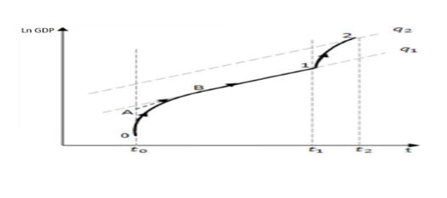
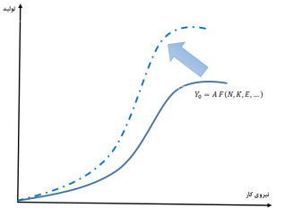
تفاوت رشد اقتصادی و جهش تولید
منظور از رشد اقتصادی تغییر ارزش حقیقی تولید ناخالص داخلی در یک دوره زمانی مشخص نسبت به دوره زمانی قبل است اما جهش تولید جهش تولیـد از طریق جهش در عوامل مرتبط با تابع تولید (مشـــروط به وجود تقاضـــاي موثر و تحقق الزامات سـطوح کلان، بخشی و صنایع پیشران) قابل سنجش است.
رشد اقتصادی
جهــش تولیــد از مســیر ارتقــا فنــاوري یا افــزایش نهــاده هــاي تولیدي
منبع: پژوهشکده آمار (1399)، موسسه مطالعات و پژوهش های بازرگانی (1399)

Slide 13
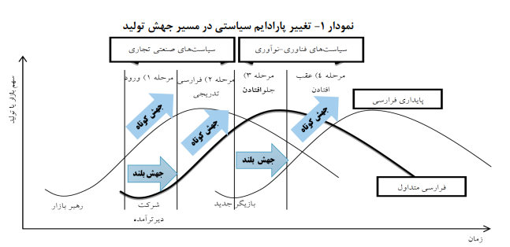
انواع جهش تولید و ضرورت تغییرسیاست های دولت در مسیر جهش
با توجه به دو نوع جهش کوتاه و بلند تولید و مراحل مختلف تولید، یکی از مهمترین تغییر پارادایم سیاستی در مسیر جهش، حرکت از سیاست های صنعتی و تجاری به سیاستهای فناوری و نوآوری است. نمودار زیر مسیر جهش را در طی زمانهای مختلف بنگاهها به تصویر کشیده است.
همانطورکه در نمودار نشان داده شوده است کشورها در مسیر جهش اقتصادی و تولیدی نیازمند طیفی از سیاست های صنعتی، تجاری، فناوری و نوآوری هستند. از این رو، موضوع یکپارچه کردن و هماهنگ کردن این سیاستها نیز بسیار حائز اهمیت است.
منبع: موسسه مطالعات و پژوهش‌های بازرگانی، 1399

Slide 14
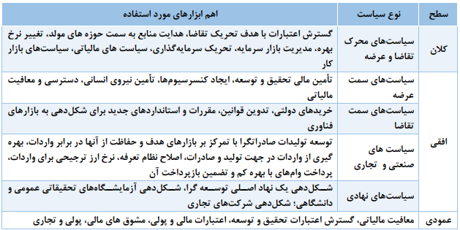
اهم ابزارهای سیاستی جهش اقتصادی و تولیدی در کشورهای موفق
از بررسی تجربه کشورهای موفق در حوزه تولید، ابزارهای سیاستی مورد استفاده این کشورها در سه سطح کلان، افقی و عمودی به تفکیک سیاستهای محرک عرضه و یا تقاضا استخراج و در جدول زیر ارائه شده است.
منبع: موسسه مطالعات و پژوهش‌های بازرگانی، 1399

Slide 15
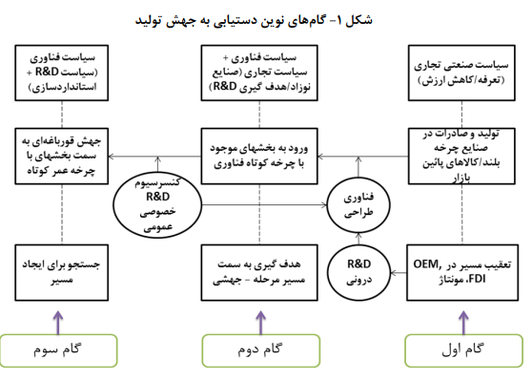
مسیرهای نوین دستیابی به جهش تولیدی
مسیرهای موجود و نوین دستیابی به جهش تولید در سه دسته قابل طبقه بندی هستند و شامل:
مسیر 1: سیاست صنعتی، تجاری و سرمایه گذاری در فناوری های بالغ با چرخه عمر بلند (مثل فولاد و نساجی)؛
مسیر2 : پرش از برخی مراحل و تولید کالاهای مشابه یا باکیفیت کالای کشورهای پیشرو (مثل خودرو)؛
مسـیر3 : سرمایه گذاری روی صنایع با چرخه عمر کوتاه و ارزش افزوده بالا (مثل صنایع دانش بنیان، IT، تراشه حافظه، موبایل، زیست فناوری) میباشند.
در شکل زیر گامهای گوناگون و نوین حصول جهش تولید ارائه شده است. مطابق این الگو، تجارب موفق جهانی عموما حرکت از گام اول به سوی گام سوم و سپس دستیابی به گام دوم بوده است. در جهت مقابل، تجارب شکست جهانی به گونه ای بوده است که ابتدا گام اول را طی کرده اند و سپس گام 2 و در مرحله بعد نیز گام 3 را در پیش گرفته اند
منبع: موسسه مطالعات و پژوهش‌های بازرگانی، 1399

Slide 16
موانع پیش روی تولید

Slide 17










موانع پیش روی تولید
منبع: مرکز پژوهش‌های اتاق ایران(1400)
ناکارآمدی نظام مالیاتی در حمایت از بخشهای مولد
فضای غیررقابتی و انحصاری در بخشهای تولیدی
عدم هدایت کارآمد منابع مالی (بانک و بازار سرمایه) به سمت تولید و سرمایه گذاری
بازگشت ارز حاصل از صادرات ریالی به کشورهای عراق و افغانستان
تک محصولی بودن اقتصاد و وابستگی بودجه دولت به درآمدهای نفتی
بازگشت ارز صادراتی با نرخ دولتی یا نیمایی
کمبود نقدینگی و سرمایه در گردش بنگاههای تولیدی
تورمهای دورقمی مزمن و فزاینده
مشکلات بانکی در تهیه ضمانت نامه های بانکی و شرایط دشوار اخذ تضامین

Slide 18
موانع پیش روی تولید
منبع: مرکز پژوهش‌های اتاق ایران(1400)
افزایش بهای بی رویه و نامناسب انرژی و سوخت و کاهش یارانه برق صنایع مادر
بوروکراسی و مستندات دست وپا گیر در اخذ مجوزها، ثبت شرکت و....
صدور بخشنامه های متعدد و موازی بانک مرکزی و سایر دستگاهها در تخصیص ارز و تأمین مواد اولیه
رشد چشمگیر نرخ ارز و افزایش قیمت تمام شده مواد اولیه
وابستگی ساختار تولید کشور به واردات
محدود ماندن حجم و تنوع تجارت خارجی کشور
زیان دهی بانکها، وضعیت نامطلوب ترازنامه ای و انجماد منابع بانکی
ضعف زیرساختهای پشتیبان تولید
انباشت بدهی های دولت

Slide 19
موانع پیش روی تولید
نوسانات نرخ ارز و شفاف نبودن دورنمای اقتصاد برای فعالان بخش خصوصی و چالش نقل و انتقال ارز به دلیل شرایط تحميل تحريم
عدم ترخیص به موقع کالاها و دپوی حجم قابل توجهی از مواد اولیه در گمرکات کشور به دلیل وجود قوانین و مقررات ناکارآمد و دست وپا گیر و عدم وجود هماهنگی میان بانک مرکزی و گمرک در تخصیص ارز
محاسبه بهره مرکب و جرائم دیرکرد علیرغم صدور بخشنامه و دستورالعمل ها مبنی بر محاسبه و لزوم اعمال بخشودگی
نبود یک قاعده مشخص در تهاتر بین مطالبات بخش خصوصی از نهادهای دولتی و بدهی های آنها به سازمانهای بیمه و مالیات
تعیین ضرایب نامتعارف برای سهم بیمه در قراردادهای پیمانکاری و مشکل تهاتر با اوراق و اسناد خزانه در پیمانهای غیر عمرانی
منبع: اتاق بازرگانی صنایع معادن و کشاورزی تهران (1398)
چالش ارزش گذاری کالاهای صادراتی، تنوع و اختلاف نظر در دستور العمل های گمرکی
چالش در عملکرد بیمه مبنی بر بررسی دفاتر سنوات قبل و محاسبه بیمه و جریمه برای كليه امور خدماتی
چالش در عملکرد مالیات بر رسیدگی مکرر و پی در پی تحت عناوین مختلف از جمله مالیات عملکرد متمم عملکرد ارزش افزوده ماده ۲۹۹ و تکلیفی و ...
قانون مالیات بر ارزش افزوده و کامل نبودن زنجیره ارزش افزوده صادرات مواد اولیه مورد نیاز صنایع داخلی و قیمت گذاری فروش مواد اولیه در بورس كالا

Slide 20
موانع پیش روی تولید
فعالیت بنگاه داری بانکها
عدم توازن در عرضه و تقاضای مواد اولیه، عدم دسترسی به مواد اولیه با کیفیت مطلوب در داخل (تنظیم بازار داخل و عدم تخصیص ارز کافی مواد اولیه)
چالش عرضه خوراک در بورس و نمره قیمت گذاری آن در بازار داخل
عدم اجرای کامل قانون حداکثر استفاده از توان داخل در بخش خرید تجهیزات پروژه ایی و نبود نظارت کافی
مداخله قیمتی دولت در بازار در قالب تعرفه گذاری و وضع عوارض متعدد
منبع: اتاق بازرگانی صنایع معادن و کشاورزی تهران (1398)
تبعات تحریم و فشار بر تولید کننده ها و عدم حمایت مؤثر دولت در تخفیف اثرات ناشی از افزایش هزینه های مبادله عدم سیاست گذاری مؤثر و کارآمد
ضعف نهاد حقوق مالکیت
فقدان استراتژی توسعه صنعتی

Slide 21
موانع پیش روی تولید
افت سرمایه اجتماعی فعالین اقتصادی درنتیجه شتابزدگی و عدم توجه نظام تصمیم گیری به نظرات کارشناسی
فرآیند طولانی واردات مواد اولیه از زمان ثبت سفارش، تأیید سازمان صمت تا دریافت کد تخصیص و خرید ارز از بانک مرکزی، ارسال حواله و....
عدم ترخیص به موقع کالاها و دپوی حجم قابل توجهی از مواد اولیه در گمرکات کشور به دلیل وجود قوانین و مقررات ناکارآمد و دست وپا گیر و عدم وجود هماهنگی میان بانک مرکزی و گمرک در تخصیص ارز
اصلاح قانون اجرای سیاستهای کلی اصل 44 قانون اساسی با هدف رقابتی و شفاف شدن فضای اقتصادی برای فعالیت بخش خصوصی واقعی از طریق اصلاح در واگذاری سهام به نهادهای عمومی غیر دولتی و نظامی
منبع: مرکز پژوهش های مجلس (1399)
فقدان يادگيري و تسلط بر فناوري
سیستم انگیزشی مشوق فعاليت های غیرمولد رقيب توليد
امنيت سرمايه گذاري اندك
محيط کسب وکار نامطلوب و اقتصادغيررسمي

Slide 22
انگاره ها و بينش های نادرست در حمايت از توليد
با خريد فناوري، ميتوان صاحب فناوري شد
بنگاههاي توليدي بايد در سايز بزرگ متولد شوند
با وجود تعداد کافي واحد توليدي، آن فعاليت اشباع شده و نبايد به داوطلبان جديد، مجوز فعاليت داد
راه حمايت از توليد، تصويب قوانين و مقررات جديد است
6
7
8
9
10
11
مبارزه با فساد، باعث فرار سرمايه ها ميشود
بهبود محيط کسب وکار يعني کاهش رتبه ايران در گزارش انجام کسب وکار بانک جهاني
علت اصلي افزايش قيمتها، ضعف نظارت بر قيمت گذاري و نبود تعزيرات است
5
5
راه حمايت از توليد، تخصيص بودجه و تزريق پول و رانت ميان مدعيان کارآفريني است
4
هر شهروند براي شروع هر کسب وکاري بايد از دولت مجوز بگيرد
1
2
3
مشكل اصل توليد درايران،کمبود زيربناها (جاده، نيروگاه، سد، فرودگاه، بندرو...) است
به منظور توسعه روابط اقتصادي خارجي –که لازمه جهش توليد است- تغيير بنيادي در مناسبات سياسي با غرب به ويژه آمريكا ضروري است
موسسه مطالعات و پژوهش های بازرگانی (1392)

Slide 23

مشارکت مردم چیست؟
پیچیدگی و گستردگی خدمات، الگوهای کوچک سازی دولت، نظام بوروکراسی و گسترش بحرانهای مختلف اجتماعی، اقتصادی و ... از موجبات مشارکت مردم در نظام حکمرانی هستند.
علاوه براین، میل مردم جوامع مختلف به کنشگری، تقویت تمایلات اجتماعی پس از سیطره چند دهه ای امر اقتصادی، افزایش کارآمدی حکمرانی به دلیل حضور مردم در امور مختلف و افزایش بلوغ اجتماعی، مشارکت مردم در حکمرانی را مطلوب و مفید میکند.
اما شکل گیری منافع گروههای خاص در حفظ وضع غیرمشارکتی یا مشارکت گروه هایی خاص یا مشارکت بدون ساختار، آموزش و منطق صحیح، توازن در مشارکت را بر هم میزند و آن را از حالتی مفید به حالتی مضر و نامطلوب بدل میسازد.
در کشور ما غلبه مشارکت در سطح اجرا وزن مشارکت برهم خورده و توجه مردم و نظام حکمرانی به سطوح اصلی مشارکت مانند مشارکت در تصمیم گیری، نظارت و مطالبه گری کاهش یافته است. برای رفع این مشکل شناخت زنجیره علت ها و معلولها و تأثیر و تأثرات، اولین گام در درک صحیح مشکلات و ریشه های آنهاست.
حکمرانی و مشارکت مردمی به ظرفیت مردم برای درگیر شدن در امور مدیریت عمومی اشاره دارد و این مهم نه صرفا طریق شرکت در رأی دادن که با پاسخگو کردن حکمرانان در قبال مردم و منافع عمومی و مهمتر از آن، با مشارکت مردم در تصمیم گیریها رقم میخورد. چنانکه اشاره شد نظام حکمرانی جوامع مختلف ازجمله ایران از سه بخش دولتی، خصوصی و مردمی تشکیل میشود.
دولت سازمانی سیاسی است و با انحصار قدرت مشروع به عنوان نماینده منافع عمومی عمل میکند. بازار نیز به عنوان نماینده بخش خصوصی با سرمایه اقتصادی و هدف افزایش سود اقتصادی فعالیت میکند. نهادهای مردمی ً بخش سوم جامعه را تشکیل میدهند به دنبال هدفی مشترک برای همبستگی بوده و فضایی بالقوه برای نفع نیز که اصطلاحا اجتماعی ایجاد میکنند.
23
منبع: مرکز پژوهش های مجلس(1402)

Slide 24
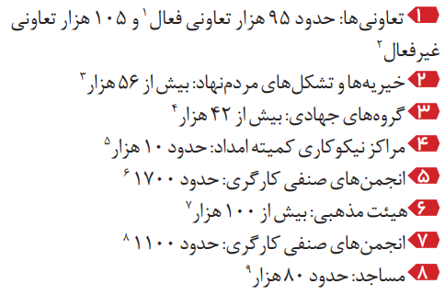
مروری بر وضعیت مشارکت مردمی در ایران
بخش مردمی در ایران فعالیت های گسترده و پردامنه ای دارد. هرچند آمار دقیقی از فعالیت بخش مردمی به دلیل ضعف نظام آماری کشور و پراکندگی متولیان این عرصه در ایران وجود ندارد، اما آمارهای غیررسمی وضعیت کمی تشکل های مردمی و تعاونی ها را به شرح زیر نشان میدهد:
24
منبع: مرکز پژوهش های مجلس(1402)

Slide 25

مروری بر وضعیت مشارکت بخش خصوصی در ایران
طبق گزارش بانک‌جهانی، بیش از ۹۰‌درصد اشتغال جهان متعلق به بخش خصوصی است، بنابراین ثروت این بخش نقش مهمی در توسعه و رشد اقتصادی کشورها دارد. فعال شدن بخش خصوصی ارزش افزوده‌ای ایجاد می‌کند که توأم با آن فرصت شکل‌گیری نیروی انسانی، کارآفرینی، انتقال فناوری و زیرساختارهای فیزیکی فراهم می‌شود. برآوردها نشان می‌دهد، بیش از ۷۰‌ درصد اقتصاد ایران در دست بخش دولتی و خصولتی قرار دارد و نزدیک به ۳۰‌ درصد آن متعلق به بخش خصوصی است و جالب آن است که وضعیت شغلی افراد نشان می‌دهد که بیش از ۸۵‌درصد شاغلان در بخش خصوصی و حدود ۱۵‌درصد در بخش دولتی مشغول به کار هستند که این موضوع از اهمیت بخش خصوصی در تولید اشتغال و فشار مالی و اقتصادی به این بخش حکایت دارد.
25
منبع: دنیای اقتصاد(1402)

Slide 26
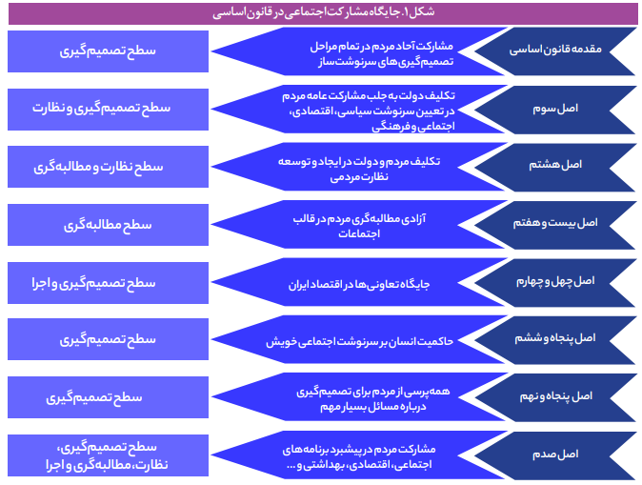
جایگاه مشارکت مردم در قانون اساسی
قانون اساسی نیز به عنوان مهمترین سند قانونی کشور که برمبنای اندیشه دینی-سیاسی معاصر نوشته شده، اهمیتی کلیدی در تدوین نظام مشارکت براساس سنت اسلامی-ایرانی دارد. در مقدمه این سند، مشارکت مردم در حکمرانی ضرورتی حیاتی دانسته شده است که زمینه تحقق حکومت وعده داده شده مستضعفین در قرآن کریم را فراهم میآورد. با توجه به این مقدمه و اصول مختلف قانون اساسی مانند اصل سوم، اصل هشتم، اصل بیست وهفتم و اصل صدم قانون اساسی، چهار سطح برای مشارکت مردمی تعریف شده که عبارت است از:
1- تصمیم گیری 2- مطالبه گری 3- نظارت -4 اجرا
مهمترین بخشی که جایگاه مردم، به ویژه در سطح تصمیم گیری، در قانون اساسی را بیان کرده، مقدمه این قانون است. در این بخش، شیوه حکومت در اسلام بدین صورت تعریف شده است، هدف از حکومت، رشد دادن انسان در حرکت به سوی نظام الهی است تا زمینه بروز و شکوفایی استعدادها به منظور تجلی ابعاد خودگونگی انسان فراهم آید و این جز در گرو مشارکت فعال و گسترده تمامی عناصر اجتماع در روند تحول جامعه نمیتواند باشد. قانون اساسی زمینه چنین مشارکتی را در همه مراحل تصمیم گیری های سیاسی و سرنوشت ساز برای همه افراد اجتماع فراهم میسازد تا در مسیر تکامل انسان هر فردی خود دست اندرکار و مسئول رشد و ارتقا و رهبری گردد. علاوه بر مقدمه قانون اساسی اصول مختلفی مشارکت اجتماعی را در حکمرانی کشور در مدل روبه رو مشخص کرده اند:
26
منبع: مرکز پژوهش های مجلس(1402)

Slide 27
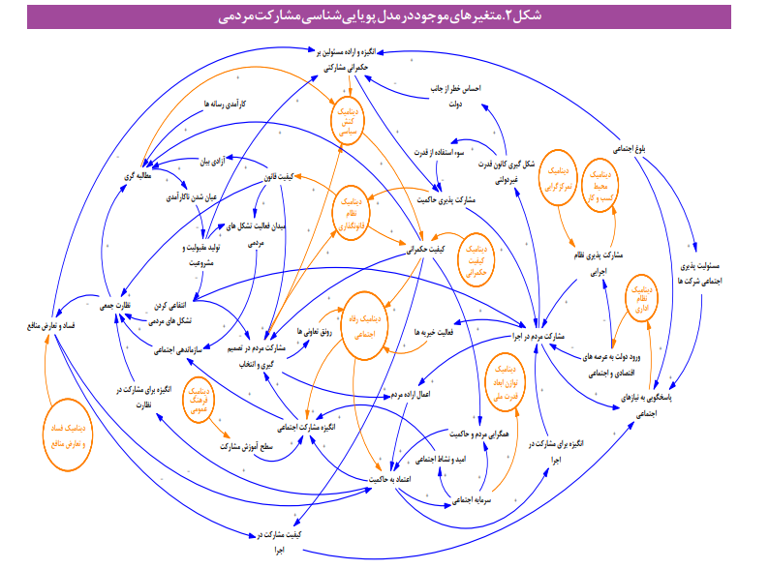
متغیرهای موثر بر مشارکت مردم در مدل پویایی شناسی
27
منبع: مرکز پژوهش های مجلس(1402)

Slide 28
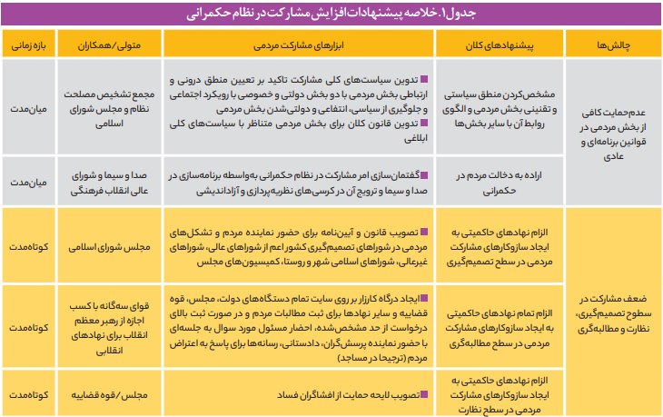
متغیرهای موثر بر مشارکت مردم در مدل پویایی شناسی
28
منبع: مرکز پژوهش های مجلس(1402)

Slide 29
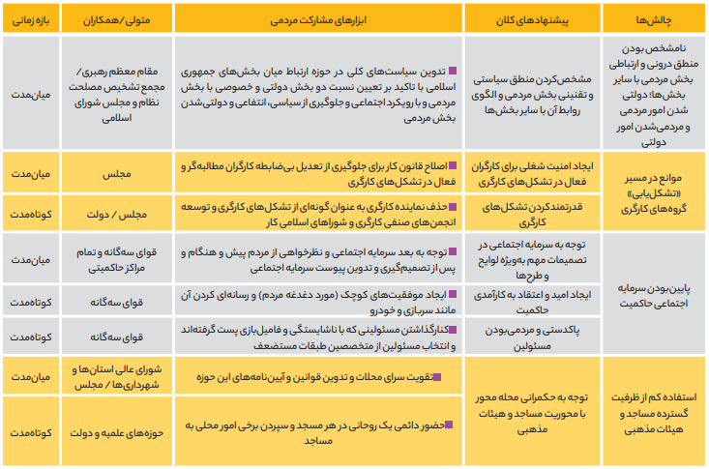
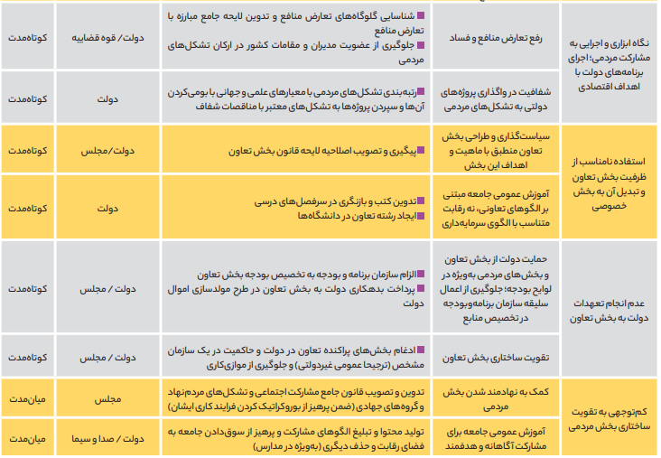
پیشنهادات افزایش مشارکت در نظام حکمرانی
29
منبع: مرکز پژوهش های مجلس(1402)

Slide 30
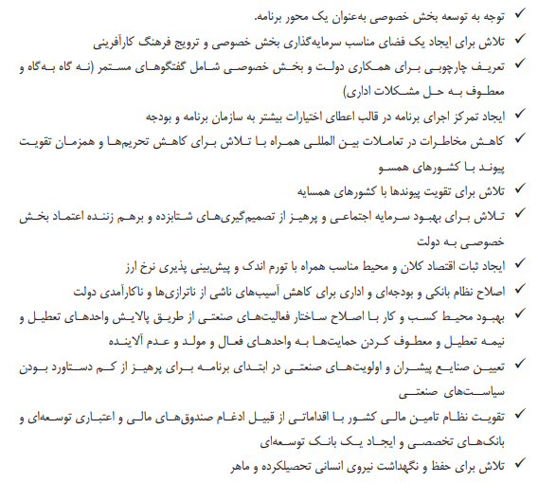

نکات مورد توجه در برنامه ریزی توسعه اقتصاد مشارکتی یا مردم محور
منبع: مرکز پژوهش ها اتاق ایران (1402)

Slide 31


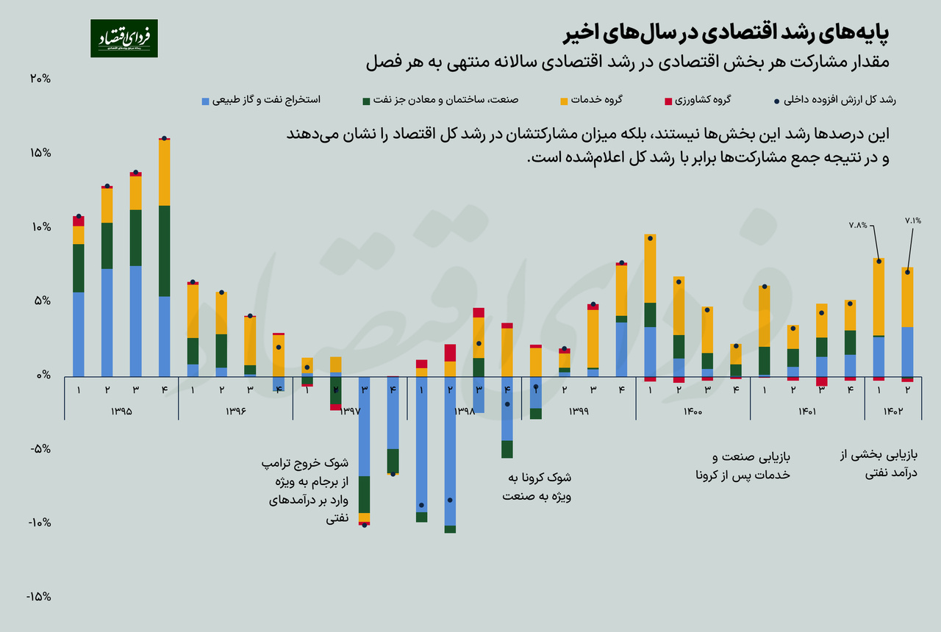
پایه های رشد اقتصادی درسالهای اخیر
منبع:فردای اقتصاد(1402)

Slide 32
واقعیت های رشد اقتصادی ایران
زمانی اقتصاد یک جامعه در مسیر رشد اقتصادی بلندمدت در حرکت است که به طور کامل از عوامل تولید در اقتصاد بهره‌گیری شود و این به‌صورت یکنواخت و پایدار رخ دهد، در این صورت شاهد رشد اقتصادی بلندمدت هستیم.
ثبات رشد تولید و ثبات رشد نیروی کار در سطح پایین‌تر از رشد تولید از ویژگی‌های اصلی رشد اقتصادی بلندمدت است. شایان‌ذکر است که مفاهیمی همچون رشد اقتصادی کوتاه‌مدت و میان‌مدت نیز در مباحث اقتصادی نیز وجود دارند که باید از یکدیگر تمیز شوند.
رشد پایین، نوسانات زیاد، وابستگی زیاد به موجودی سرمایه و سهم پایین بهره‌وری در رشد اقتصادی از جمله موارد موردبحث در حوزه واقعیت‌های رشد اقتصادی هستند که مورد بررسی قرار می‌گیرند.
از ۶۰ سال گذشته تا به اکنون رشد پایین و نوسانات از جمله ویژگی‌های اقتصادی کشورمان بوده است. رشد اقتصادی کشور بین سال‌های ۱۳۴۱ تا ۱۳۹۸ رقم ۳٫۸ درصد بوده است. زمانی که منابع و ظرفیت‌های ایران در نظر می‌گیریم متوجه می‌شویم که این رقم پایینی است به‌علاوه رقم بیان شده در مقایسه با کشورهای در حال پیشرفت عدد پایینی است. درضمن این رقم طبق آمار و اطلاعات حساب‌های ملی سالانه مرکز ایران بیان شده است.ورشد تولید ناخالص داخلی شاهد ناپایداری بسیاری در دامنۀ وسیعی از تغییرات بوده است.
رشد پایین و نوسانات زیاد
در کنار این موضوع، در این برهه جمعیت تحصیل‌کردة کشور افزایش پیدا کرد اما این افزایش، نتیجه معکوس داشته یعنی بر تعداد بیکاران کشور افزوده شده است. عدم تعادل بین عرضه و تقاضای نیروی کار تحصیل‌کرده در کشور نشان می‌دهد یک‌چهارم شاغلان کشور، تحصیل‌کرده هستند و بیش از ۴۱ درصد جامعۀ بیکار کشور را فارغ‌التحصیلان دانشگاهی هستند.
این مقادیر و درصدها در جامعه زنان تحصیل‌کرده بیشتر است. بیش از نیمی از زنان بیکار کشور متشکل از زنانی است که دارای تحصیلات عالی هستند. این عدم تطابق خود زنگ هشداری برای سیاست‌گذاران است و اهمیت بعد کیفی تولید و اشتغال را نشان می‌دهد.
کیفیت پایین رشد اقتصادی

Slide 33
واقعیت های رشد اقتصادی ایران
سرمایه‌گذاری بر روی منابع نفتی و کم‌رنگ شدن نقش منابع غیرنفتی تأثیر بسزایی در کاهش کیفیت رشد اقتصادی داشته است. در حقیقت اقتصاد ایران وابستگی بسیار شدیدی به موجودی سرمایه در دهه‌های اخیر داشته است درصورتی‌که این توجه باید بر نیروی کار باشد.
سهم نیروی کار در عوامل تولید بسیار اندک بوده باوجوداینکه مازاد عرضۀ نیروی کار وجود دارد. به‌طورکلی می‌توان گفت که اقتصاد ایران در دهه‌های گذشته تکیه بر سرمایه‌گذاری‌های نفتی زده و این اتفاق باعث نوسانات رشد اقتصادی نیز شده است. طبق گزارش‌های به‌دست‌آمده از سازمان بهره‌وری آسیایی از متوسط رشد ۳٫۶ درصدی اقتصاد ایران در بازۀ سال‌های ۱۹۷۰ تا ۲۰۱۶، ۸۶ درصد آن سهم سرمایه، ۱۷ درصد سهم نیروی کار و ۴ درصد سهم بهره‌وری کل عوامل تولید بوده است.
همان‌طور که گفته شد افزایش رفاه عمومی از اهداف اصلی رشد اقتصادی و به دنبال آن جهش در تولید است و این باید در قالب اشتغال‌زایی و افزایش درآمد در جامعه باشد.
وابستگی زیاد به موجودی سرمایه
سطح بهره‌وری در کشورمان به نسبت کشورهای درحال‌توسعه و ظرفیت‌های ملی به دلایل متعددی پایین است حتی می‌توان گفت که اقتصاد کشور با بحران بهره‌وری روبه‌رو است.
از پایین بودن سطح بهره‌ور می‌توان به تکنولوژی پایین، بهینه نبودن رویه‌ها و روش‌های تولید، سهم پایین اقتصاد دانش‌بنیان، استفاده اندک از نیروی کار تحصیل‌کرده و موارد دیگر اشاره کرد.
با وجود پایین بودن سطح بهره‌وری، ظرفیت‌های خالی ایجاد شده امکان جهش و رشد را می‌توانند ایجاد کنند و امکان جهش و رشد از این طریق عملی‌تر و کم‌هزینه‌تر است. دلیل این امر این است که با اصلاح روش تولید رشد قابل‌ملاحظه‌ای در کشورهای توسعه‌یافته ایجاد نمی‌شود زیرا آن‌ها از ظرفیت‌های خود استفاده کردند اما در ایران این می‌تواند گامی برای جهش در تولید باشد.
بهره‌وری پایین عوامل تولید

Slide 34
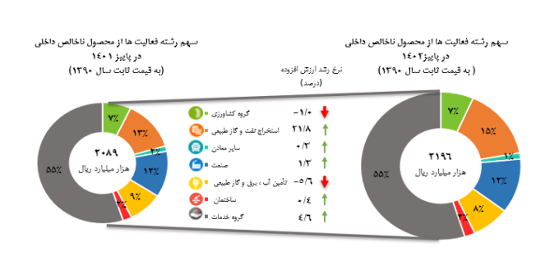
اشتغال به تکیک بخش های اقتصادی 1402
بر اساس آخرين نتايج حساب هاي ملي فصلي مركز آمار ايران، محصول ناخالص داخلي به قيمت ثابت سال 1390 در پاييز سال 1402 نشان از رشد 5.1 درصدي محصول ناخالص داخلي با نفت و 2.5 درصدي محصول ناخالص داخلي بدون نفت نسبت به پاییز 1401دارد
منبع:مرکزآمار(1402)

Slide 35
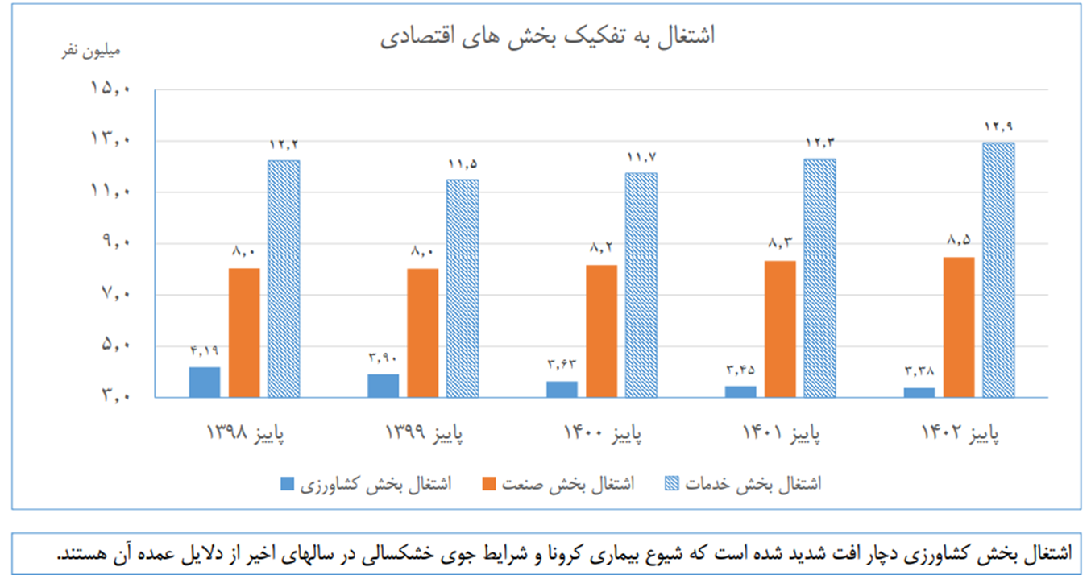
نرخ رشد اقتصادي پاییز سال 1402
منبع:معاونت اقتصادی برنامه و بودجه (1402)

Slide 36
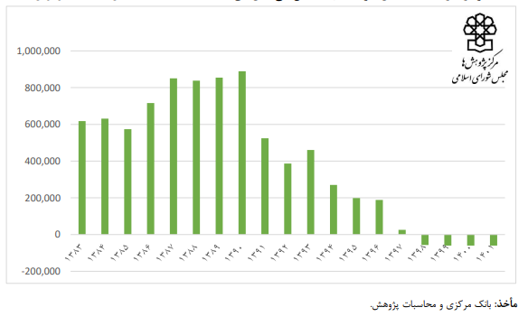
وضعیت تشکیل سرمایه ثابت خالص طی سال های 1383-1401 قیمت ثابت سال 1390 -میلیارد ریال)
منبع:مرکز پژوهش‌های مجلس، 1402

Slide 37
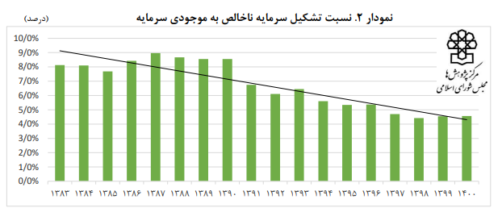
نسبت تشکیل سرمایه ناخالص به موجودی سرمایه1383-1401 قیمت ثابت سال 1390 -میلیارد ریال)
همانطور که در نمودار ، ملاحظه میشـود، نسـبت تشـکیل سـرمایه ناخالص به موجودی سـرمایه در سـالهای اخیر روند نزولی داشـته؛ برای مثال این نسـبت از حدود ۹ درصـد در سـال ،1387 به نسـبت 4.5 درصـد در سـال 1400 رسیده است
منبع:مرکز پژوهش‌های مجلس، 1402

Slide 38
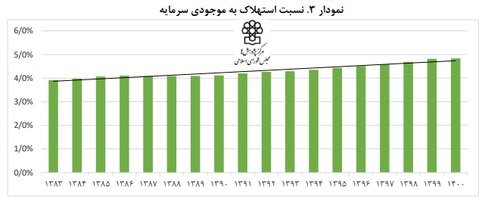
نسبت استهلاک به موجودی سرمایه طی سال های 1383-1401 قیمت ثابت سال 1390 -میلیارد ریال)
همچنین در نمودار زیر ملاحظه میشود، در تمام این سالها همزمان با روند نزولی نسبت تشکیل سرمایه به موجودی سرمایه، نسبت استهلاک به موجودی سرمایه نیز روند صعودی داشته است و از ۴ درصد در سال ،1387 به 5 درصد در سال 1۴۰۰ رسیده است. همه اینها ضرورت توجه به تشکیل سرمایه ثابت در اقتصاد کشور را نشان میدهد. کاهش تشکیل سرمایه در اقتصاد به معنای کاهش پتانسیل افزایش تولید ناخالص داخلی، کاهش ظرفیت رشد درآمد سرانه و کاهش ظرفیت اشتغال است. برای کشوری در حال توسعه، رشد تشکیل سرمایه امری حیاتی و کاهش این شاخص بیانگر کُند شدن سرعت توسعه اقتصادی است
منبع:مرکز پژوهش‌های مجلس، 1402

Slide 39
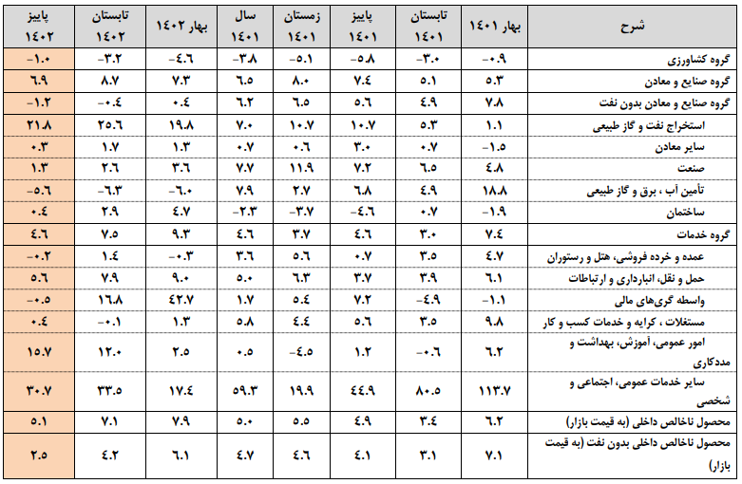
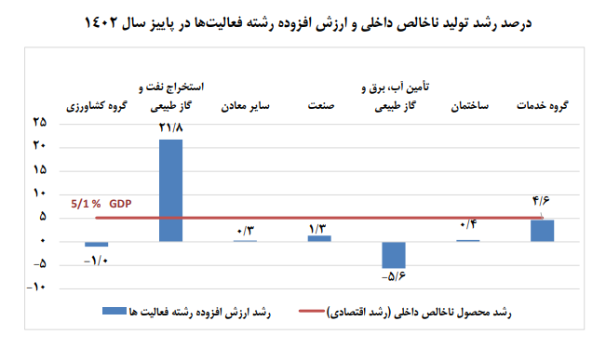
رشد تولیدناخالص داخلی و ارزش افزوده رشته فعالیت ها
منبع:مرکز آمار ، 1402

Slide 40
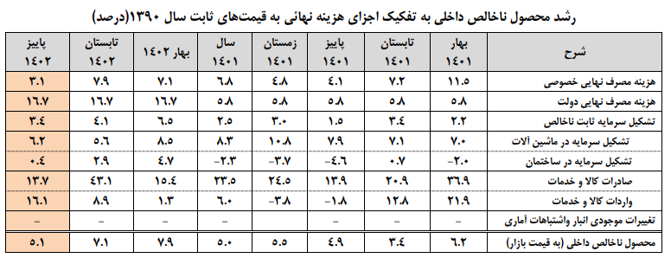
رشد محصول ناخالص داخلی به تفکیک اجزای هزینه نهایی
در روش هزينه يا مخارج، GDP از مجموع اجزاء تقاضاي نهايي به دست مي آيد. اجزاء تقاضاي نهايي به پنج سر فصل مصرف نهايي خصوصي، مصرف نهايي دولت، تشكيل سرمايه ثابت ناخالص، خالص صادرات و تغيير در موجودي انبار و اشتباهات آماري تفكيك مي شود. بررسي روند رشد اجزاي تقاضاي نهايي در پاييز سال 1402 نسبت به مدت مشابه سال قبل نشان مي دهد، هزينه مصرف نهايي معادل 3.1 درصد، هزينه مصرف نهايي دولت رشدي معادل 16.7 درصد، تشكيل سرمايه ثابت ناخالص 3.4 درصد، صادرات کالا و خدمات 13.7 درصد و واردات كالا و خدمات نيز معادل 16.1 درصد، افزايش داشته است
منبع:مرکز آمار ، 1402

Slide 41
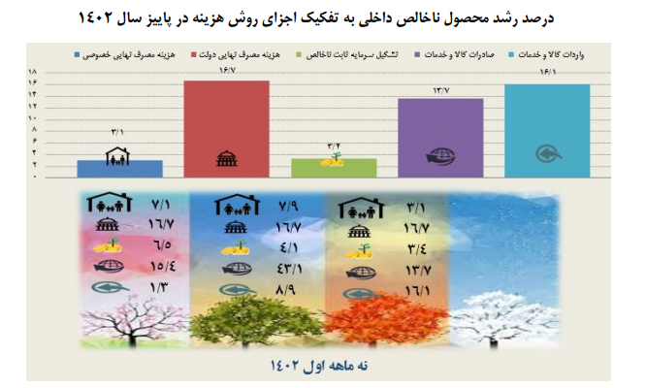
درصد رشد محصول ناخالص داخلی به تفکیک اجزای روش هزینه
منبع:مرکز آمار ، 1402

Slide 42
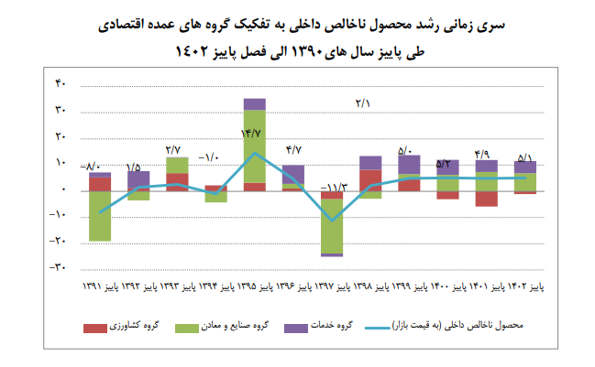
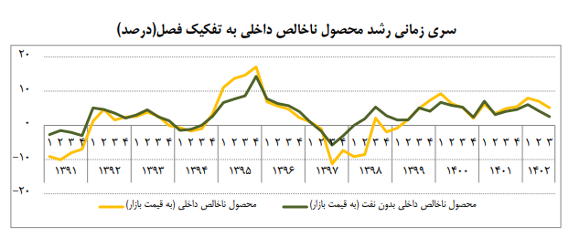
سری زمانی رشد محصول ناخالص داخلی
منبع:مرکز آمار ، 1402

Slide 43
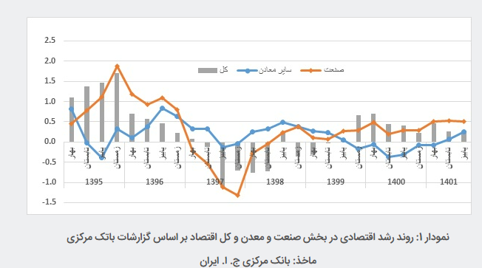
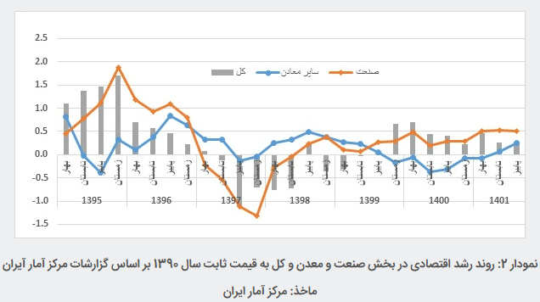
روند رشد اقتصادی در بخش صنعت و معدن و کل اقتصاد
بخش صنعت، معدن و تجارت در سال 1401، از وضعیت مطلوبی برخوردار بوده و رشد مستمر، مطلوب و کم سابقه­ای را همراه با کاهش تورم تولید کننده تجربه کرد. در تحقق این رشد افزایش سرمایه­گذاری در ماشین­آلات و تجهیزات تولیدی و توسعه صادرات غیرنفتی نقش قابل­توجهی داشته­اند. تداوم این روند رشد و بهبود وضعیت عوامل مساعد موثر بر آن نیازمند برنامه­ریزی دقیق و هم­آهنگ­سازی سیاست­ها و برنامه­های درون دستگاهی و بین دستگاهی است که متولی سیاستگذاری کلان و بخشی حوزه تولید یا موثر بر آن هستند.
ارقام این دو نهاد برای رشد و اجزای آن متفاوت است اما ارقام هر دو همسو و گویای تحرک مطلوب بخش تولید کالایی کشور در نه ماهه سال 1401 بوده است
منبع: وزارت صمت (1402)

Slide 44
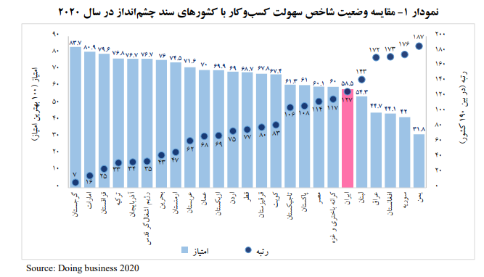
وضعیت کشور در شاخص سهولت انجام کسب وکار
شاخص سهولت انجام کسب وکار جهانی، مقیاس عینی از قانون گذاری و تنظیم مقررات در زمینه های شروع کسب وکار، اخذ مجوز ساخت وساز، دسترسی به برق، ثبت مالکیت، اخذ اعتبار، حمایت از سهامداران خرد، پرداخت مالیات، تجارت فرامرزی، الزام آور بودن اجرای قراردادها و ورشکستگی و پرداخت دیون میباشد وازاین رو، بررسی وضعیت کشور در این زیر شاخص میتواند موانع قانونی و مقرراتی پیشروی فعالیت های اقتصادی را مشخص سازد.
بر اساس گزارش سهولت انجام کسب وکار ،2020 ایران با کسب نمره 58.5 از 100 (بهترین امتیاز)، در جایگاه 127در بین 190 کشور قرارگرفته است. همچنین، مقایسه وضعیت کشور در این شاخص با کشورهای سند چشم انداز گویای آن است که کشور ایران در سال 2020 با یک رتبه تنزل (به دلیل بهبود وضعیت پاکستان)، در جایگاه 20 در بین 25 کشور حوزه سند چشم انداز قرارگرفته است که حکایت از جایگاه ضعیف کشور در خصوص محیط کسب وکار در سطح جهان و در میان کشورهای حوزه سند چشم انداز دارد.
(مرکز پژوهش‌های اتاق ایران، 1400)

Slide 45
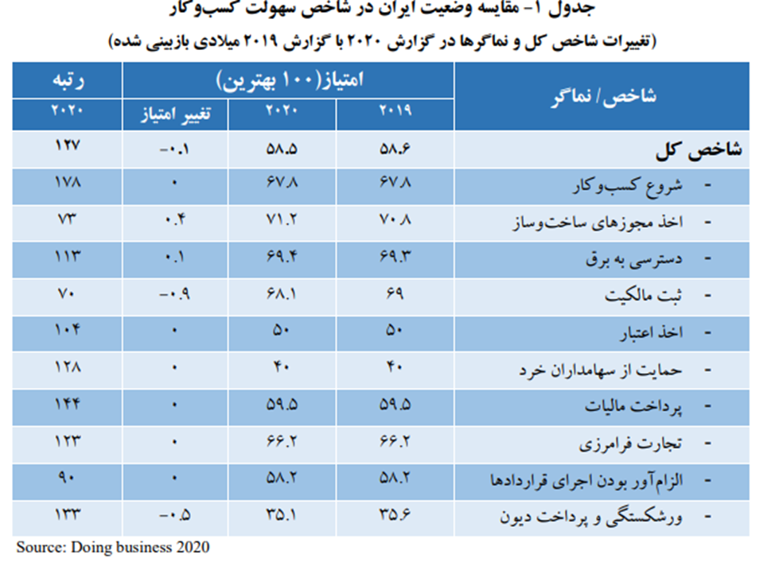
وضعیت کشور در شاخص سهولت انجام کسب وکار
اهمیت توجه به نامساعد بودن محیط کسب وکار از آنجا بیشتر میشود که بدانیم، فضای نامساعد کسب وکار تمایل فعالان اقتصادی را به سرمایه گذاری در بخشهای مولد اقتصاد کاهش میدهد. این در حالی است که اقتصاد کشور در شرایط حاضر برای فایق آمدن بر انواع بحران های داخلی و خارجی پیش از گذشته نیازمند سرمایه گذاری و فعالیت در بخش مولد اقتصاد میباشد. بررسی وضعیت کشور در زیرشاخص های سهولت کسب وکار در سال 2020 گویای آن است که ایران در زیرشاخص "ثبت مالکیت" با کسب جایگاه 70 در بین 190 کشور، از عملکرد بهتری نسبت به سایر زیرشاخصها برخوردار است، درحالیکه در زیرشاخص "شروع کسب وکار" با کسب رتبه 178 در میان 190 کشور جهان بدترین عملکرد را نسبت به سایر زیر شاخص ها برای خود ثبت کرده است.
(مرکز پژوهش‌های اتاق ایران، 1400)

Slide 46
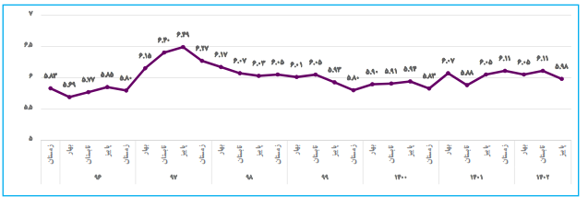
ادراک فعالان اقتصادی از محیط کسب وکار کشور
نتایج پایش ملی محیط کسب وکار ایران در پاییز 1402 عدد 5/98 (نمره بدترین ارزیابی 10است) را به عنوان شاخص کل نشان می دهد که مساعدتر از وضعیت این شاخص در ارزیابی فصل گذشته (تابستان 1402 با میانگین 6/11) است.
این ارزیابی بیانگر آن است که از نظر فعالان اقتصادی مشارکت کننده در این پایش، وضعیت برخی مؤلفه های مؤثر بر محیط کسب وکار ایران در پاییز 1402 مساعدتر شده است. عدد شاخص در پاییز 1402 نسبت به فصل مشابه سال قبل (%1/14) مساعدتر شده است. لازم به ذکر است که این شاخص از طریق ادغام اطلاعات حاصل از مولفه های پیمایشی ( 28مؤلفه) و داده های مؤلفه های آماری ( 42مؤلفه) به نسبت 80 و20 محاسبه شده است.
(مرکز پژوهش‌های اتاق ایران، 1400)

Slide 47

الزامات جهش تولید
باتوجه به وضعیت متغیرهای کلان اقتصادی کشور، جهش تولید بسیار سخت است.
با این حال، در ادامه الزامات جهش تولید در حوزه های کشاورزی، صنعت و بازرگانی ارائه میشود.

Slide 48
رویکرد توسعه مشارکت بخش خصوصی در فعالیت های کشاورزی و بخش آب
بخش خصوصی
گسترش شرکت های پروژه
تلاش برای ایجاد کنسرسیوم ها
گسترش تشکل های صنفی
تاسیس و تقویت شهرک های کشاورزی و گلخانه ای
کمک به تجارت آب مجازی
انتقال فنآوری و استفاده از تکنولوژی بالاتر
توسعه شرکت های بهره بردار
ذی نفعان
تشکیل، تقویت و ساماندهی تشکل ها
کمک به تهیه و اجرای برنامه های آموزشی
ظرفیت سازی برای اصلاح الگوهای کشت
نقش آفرینی و مشارکت در تصمیم گیری ها
استفاده بهینه از پساب ها
فرهنگ سازی و اطلاع رسانی
پذیرش مسئولیت در رابطه با حفظ پایداری منابع آب
ظرفیت سازی در بخش های مرتبط
بخش خصوصی
ذی نغعان
متولیان اقتصادی
نهادهای مالی
دولت
متولیان آب
متولیان آب
مدیریت یکپارچه منابع آب و حفظ پایداری منابع آب
تفکیک حقوق آب از زمین
استقرار نظام کنترل تخصیص
تدوین شاخص های افزایش کارایی و بهره وری
واقعی کردن تعرفه ها
صدور تحویل سندآب به دارندگان تخصیص
تدوین و اجرای برنامه های آمئوزشی و توانمندسازی
تدوین راهکارهای مبادله و فرش آب
متولیان اقتصادی
ظرفیت سازی و تسهیل شرایط سرمایه گذاری خارجی در کشاورزی
گسترش ظرفیت تاین منابع مالی داخلی
تشویق بخش صنعت به تولید تجهیزات بخش کشاورزی
تشویق سرمایه گذاری در صنایع تبدیلی و بازیافت
ایجاد ثبات محیطی مناسب برای سرمایه گذاری
توسعه تامین آب پایدار با استفاده از پساب
فراهم کردن زمینه حضور بخش خصوصی در سازمان های اقتصادی
منبع: اتاق بازرگانی صنایع معادن و کشاورزی کرمانشاه(1398)
دولت
تامین اعتبار کافی برای ایجاد زیرساخت های بخش آب
کاهش دخالت دولت در طرح ها
اصلاح و شفاف سازی یارانه ها و تخصیص بیشتر به حوزه فعالیت آب
اصلاح سیاست ها و ساختار مدیریت آب کشور
فراهم کردن زمینه مشارکت عمومی-خصوصی و حمایت های لازم
اصلاح قوانین و مقررات سختگیرانه (کار، مالیات،...)
تقویت زمینه های اجرایی قوانین آب
تهیه و تصویب و ابلاغ قانون جامع آب کشور
ذی نفعان
تلاش در جهت کاهش ریسک ها
پذیرش محل اجرای طرح به عنوان وثیقه اعطای تسهیلات
همکاری برای دریافت اعتبارات خارجی
پرداخت یارانه سود تسهیلات
صدور LC داخلی برای حمایت سرمایه گذار
سطح مشارکت بخش خصوصی
خرید خدمات
پیمان مدیریت
اجاره
اعطای امتیاز
مشارکت مشترک
BOT و انواع آن
واگذاری

Slide 49
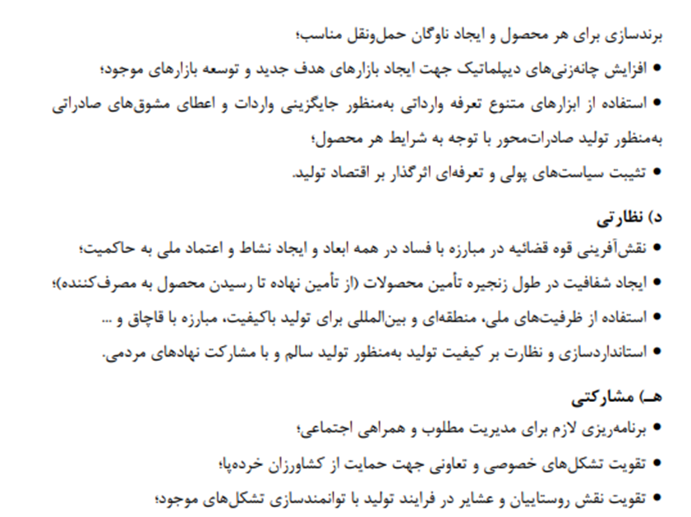
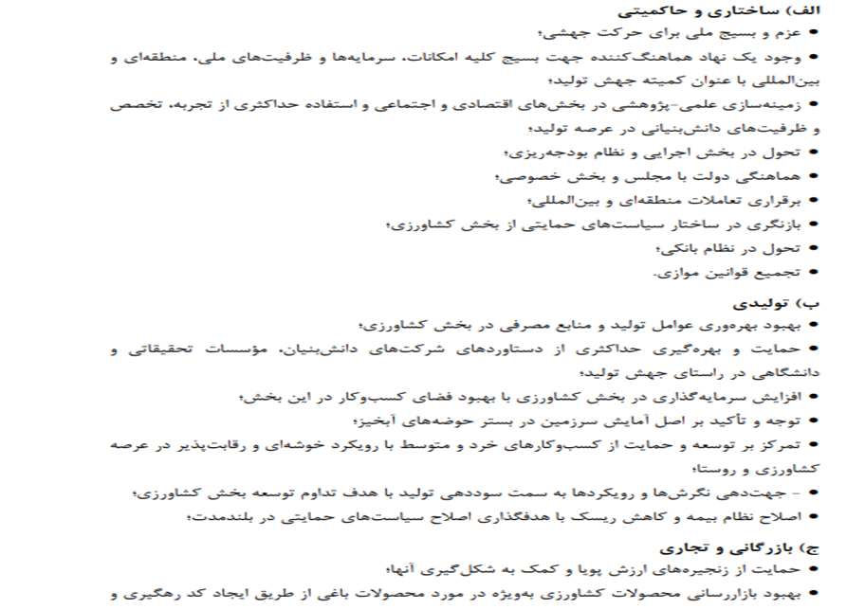
الزامات جهش تولید در بخش کشاورزی و منابع طبیعی
مهمترین الزامات تحقق جهش توليد دربخش کشاورزی و منابع طبيعی، با توجه به گستردگی این بخش در پنج دسته ساختاری و حاکميتی؛ توليدی؛ بازرگانی و تجاری؛ نظارتی و مشارکتی ارائه شده است
منبع: )مرکز پژوهش‌های مجلس، 1399(

Slide 50
پیشنهادها و راه کارهای اساسی رفع چالش های جهش تولید در بخش آب
تسهيل و رفع موانع ورود بخش خصوصی به طرحهای نيمه تمام و جدید بخش آب
حكمرانی آب با تأکيد بر پایداری محيط زیست و اقتصاد آب،
استفاده از مزیتهای سرزمينی در آمایش آبی سرزمين با تأکيد بر نقش دریا
01
02
04
05
06
07
03
بازتخصيص منابع آب در بخشهای مختلف مصرف با توجه به ظرفيت برد و آب قابل برنامه ریزی
احداث، تجهيز و توسعه سيستمهای پایش منابع آب و احصای بيلان آب قابل اطمينان
.اصلاح و تنقيح قوانين موضوعه (اضافی، متعارض و مضر) موجود در بخش آب و تصویب قوانين مورد نياز بخش آب با توجه به نيازها و چالشهای روز
.ارتقای بهره وری کيفی (توسعه عمودی) به جای توسعه کمّی (توسعه افقی) در کليه بخشهای مصرف آب با تأکيد بر بخش کشاورزی
منبع: )مرکز پژوهش‌های مجلس، 1399(

Slide 51
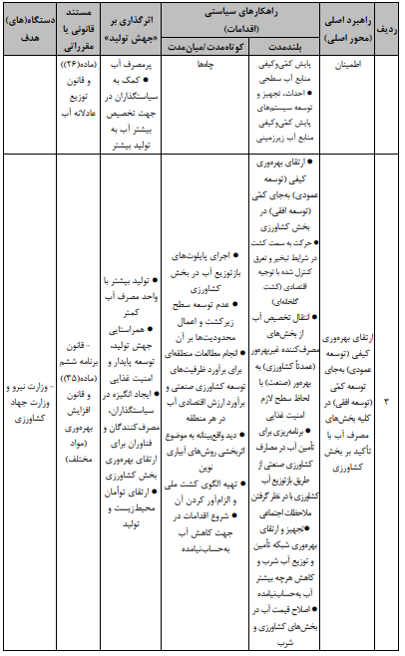
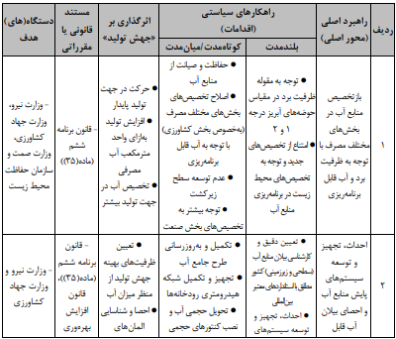
جمع بندی راهکارهای جهش تولید در بخش آب
منبع: )مرکز پژوهش‌های مجلس، 1399(

Slide 52
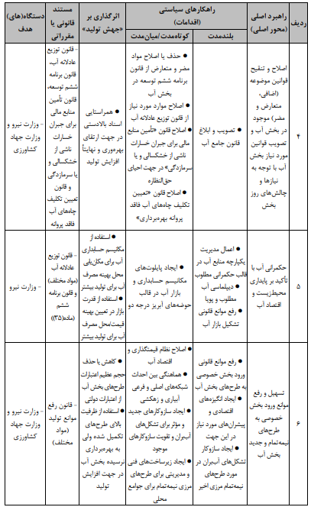
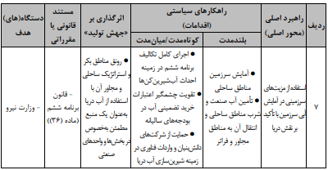
جمع بندی راهکارهای جهش تولید در بخش آب
منبع: )مرکز پژوهش‌های مجلس، 1399(

Slide 53
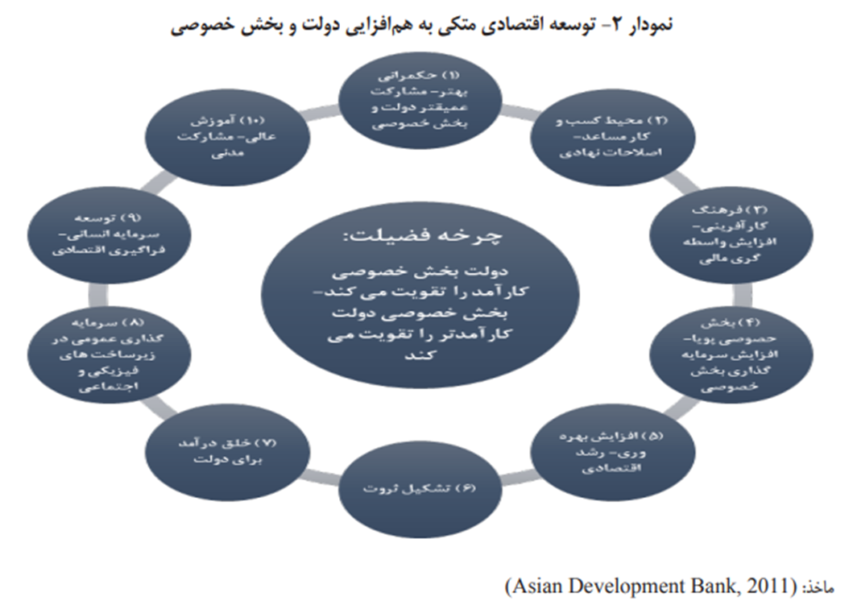
تدوین برنامه توسعه صنعتی با محوریت بخش خصوصی

Slide 54
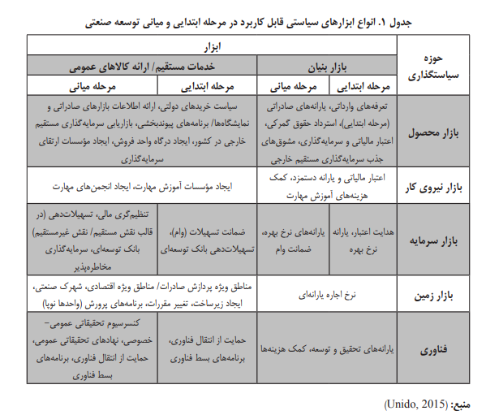
انواع ابزارهای سیاستی قابل کارکرد در مرحله ابتدایی و میانی توسعه صنعتی
منبع: مرکز پژوهش ها اتاق ایران (1402)

Slide 55
استراتژی توسعه صنعتی، هدفگیری و تنظیم جهت گیری های اساسی
فضـای کسـب و کاری کـه بـا قواعـد باثبـات، شـفاف و تسـهیلکننده تولیـد و تجـارت همـراه باشـد، امـکان محاسـبه ســود و زیــان فعالیت هــا در میان مــدت را فراهــم مــیآورد و هزینه هــای رســیدگی ارزان و ســریع بــه مشــکلات احتمالــی را در بــر میگیــرد.
1-1 محیط اقتصادی توانمندساز: اثر مهمــی کــه محیــط کســب و کار غیرتوانمندســاز و مخاطره آمیــز دارد، انصــراف یــا بیمیلــی فعــاالن اقتصــادی از ســرمایه گذاری )بــا وجــود چشــمانداز ســود(، عــدم بــزرگ شــدن و رســیدن بنگاههــا بــه مرحلــه بلــوغ و تمایــل صاحبـان کسـب و کار بـه فعالیـت دور از دسـترس دولـت )در قالـب اقتصـاد غیررسـمی( و عـدم تحقـق صرفه هـای اقتصـادی اسـت.
1-2محیط سیاسی توانمندساز:در شــدیدترین حالــت تخاصــم کــه وجــود تحریم هــا اســت، تحریــم و ممانعــت دول خارجــی از تعامــات اقتصــادی، ظرفیتهــای رشــد و امکانــات اســتفاده از بازارهــای خارجـی را تحـت تاثیـر قـرار میدهـد. در حالـت کمتـر متخاصـم نیـز، وضـع تعرفههـای بـاال یـا اسـتفاده از موانـع غیرتعرفـهای )ماننـد سـهمیهبندی( بـرای کاهـش حضـور تولیـدات داخلـی در بازارهـای بیـن المللـی، موانعـی هسـتند کــه بــه تحقــق ظرفیتهــای رشــد و توســعه آســیب میزننــد. وجـود دولـت بدهـکار )سـطح بـاالی بدهیهـای دولـت(، کسـری بودجـه مزمـن و نیـز قیمتگذاریهـای گسـترده در اقتصـاد ً معمـوال خبـر از محیـط سیاسـی نامطلـوب بـرای فعالیـت بخـش خصوصـی میدهنـد. محیـط سیاسـی کـه در آن دولتــی بیانضبــاط و بیتوجــه بــه اقتضائــات تولیــد و تجــارت، تــاش میکنــد بیانضباطــی مالــی خــود را از جیـب بخـش خصوصـی یـا آحـاد جامعـه )از طریـق مالیـات تورمـی( تامیـن کنـد، بجـای آنکـه فعالیتهایـش را در راسـتای تسـهیل توسـعه و تجـارت سـازمان دهد.
اتخاذ سیاستهای صنعتی
امــا بررســی بانــک جهانـی دربـاره دالیـل توفیـق اقتصادهـای شـرق آسـیا کـه در گـزارش 1993 ایـن بانـک بـا عنـوان »معجزه آسـیایی« انتشـار یافتـه اسـت نشـان میدهـد سیاسـت صنعتـی نقشـی مهـم در توسـعه ایـن اقتصادهـا داشـته اسـت. بـر اسـاس تبییــن بانــک جهانــی، حداقــل چهــار نــوع شکســت بــازار زمینــه را بــرای اتخــاذ سیاســت صنعتــی ایجــاد میکنــد
•ناکارایی در بازار سرمایه (به علت وجود شکاف اطلاعاتی)
•سنگین بودن هزینه های سرمایه گذاری (به دلیل بازدهیهای فزاینده نسبت به مقیاس)
• ناکافی بودن سرمایه گذاری در سطح بنگاه برای دانش و مهارت،
•و دســت آخــر رفتــار غیرعقلایــی ســرمایه گذاران منفــرد هنگامــی کــه ســرمایه گذاری ها دارای وابســتگی
فناورانــه هســتند. طــرح زمینه هایــی از نــوع بــاال بــرای ایجــاد بســترهای مناســب سیاســت صنعتــی، نــوع متفاوتــی از اســتدلا ل ها در نقــد سیاســتهای صنعتــی را در پــی داشــته اســت. تقســیم سیاســت های صنعتــی بــه ســه دســته سیاســتهای صنعتـی افقـی، کارکـردی و عمـودی زمینـهای بـرای نقـد برخـی سیاسـتهای صنعتـی بجـای همـه سیاسـتهای صنعتــی را فراهــم میکنــد. در ایــن چارچــوب اتخــاذ سیاســتهای صنعتــی دو دســته اول کــه متضمــن انتخــاب از ســوی دولــت نیســت، مجــاز شــمرده شــده امــا دســته ســوم کــه بــه تخصیــص گزینشــی منابــع می انجامــد نفــی شـده اسـت.
ایجاد محیط توانمندساز
منبع: مرکز پژوهش ها اتاق ایران (1402)

Slide 56
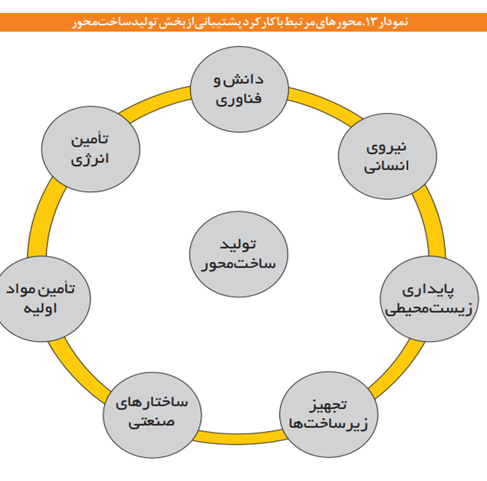
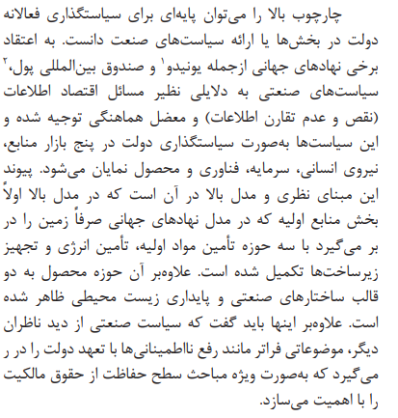
پشتیبانی و تسهیلگری از تولید صنعتی
پس از تعیین اولویت ها و هدف گیری صنعتی، تولید در سطح زنجیره های ارزش و فعالیتهای مولد (تولید ساخت محور) نیازمند پشتیبانی ها و تسهیلگری هایی در طول مراحل پیش و پس از تولید است، این پشتیبانی ها و تسهیلگری ها را میتوان حول 7 محور دسته بندی کرد. در نمودار زیر محورهای مرتبط باکارکرد پشتیبانی از بخش تولید ارائه شده است.
منبع: مرکز پژوهش ها اتاق ایران (1402)

Slide 57
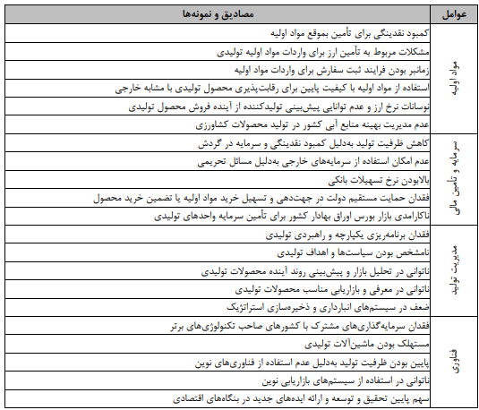
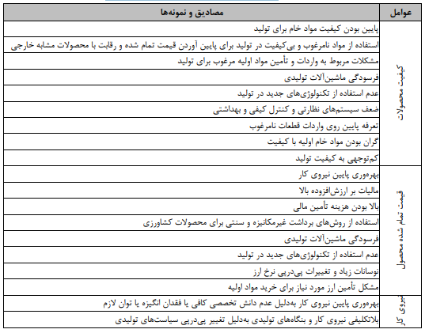
مشکلات مربوط به صادرات از منظر تولید
منبع: مرکز پژوهش ها اتاق ایران (1402)

Slide 58
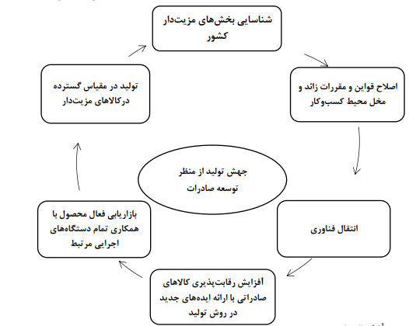
چرخه ساختاری توسعه صادرات دركشوروارتباط آن با جهش تولید
این نمودار نوعی از رابطه ساختارمند بين صادرات وجهش توليد را نشان میدهد. به عبارت دیگر براي اینکه بتوان به طور بنيادي تأثيرگذاري صادرات غيرنفتی را در حوزه توليد مشاهده كرد باید در ابتدا بخش هاي مزیت دار كشور شناسایی شوند. در صورتی كه بخواهيم در تمام كالاها توليد و صادرات داشته باشيم نمیتوان به فناوري و تمركز منابع دست یافت. در ابتدا باید بتوان بخش هایی از اقتصاد كشور كه داراي مزیت است را شناسایی و توليدات با فناوري بالا را ساماندهی كنيم و در این راستا وزارت صنعت، معدن و تجارت مسئوليت مهمی دارد
(مرکز پژوهش‌های مجلس، 1399(

Slide 59
راهکارهای رفع چالش‌های تولید
1
رفع موانع ورود به کسب و کار
2
افزایش پیش‌بینی‌پذیری اقتصاد
Modern PowerPoint Presentation
جذابیت بخشی به تولید و کاهش جذابیت فعالیت‌های رقیب تولید
3
4
حمایت‌های تولید
Modern PowerPoint Presentation
5
بازارسازی و اصلاح شبکه توزیع داخلی و خارجی
Modern PowerPoint Presentation
6
اجرای ابرپروژه‌های پیشران
7
گسترش صادرات
Modern PowerPoint Presentation

Slide 60
راهکارهای رفع چالش‌های تولید
1
رفع موانع ورود به کسب و کار
1
حذف محدودیت‌های مقداری در مجوزهای شغلی
مقابله با عرضه کالاهای خارجی قاچاق در بازار داخلی
ساماندهی به نظام مجوزدهی کشور
شفافیت پیش نیازهای کسب مجوز در
تسهیل روندهای اداری دخیل در فرایند صدور مجوز
ایجاد خدمات فنی و مشاوره ای

Slide 61
راهکارهای رفع چالش‌های تولید
1
رفع موانع ورود به کسب و کار
مقابله با نفوذ و تبانی در معاملات ادارای
مبارزه با فساد و رانت جویی
براساس ماده (20) قانون بهبود مستمر محیط کسب وکار، دایره شمول قانون برگزاری مناقصات به همه دستگاههای اجرایی، نهادهای عمومی غیردولتی، شرکتها و مؤسسات وابسته تسری داده شود و شرایط یکسان در مناقصات برای بنگاههای دولتی و بخش خصوصی، در نظر گرفته شود.
مطابق با ماده (21) قانون بهبود مستمر محیط کسب وکار، دلیل ترک تشریفات مناقصه در قراردادهای دولتی شفاف شود.
مطابق با ماده (19) قانون بهبود مستمر محیط کسب وکار، به منظور ایجاد شفافیت و امکان رقابت همه ذینفعان در انجام معامله با دستگاه های اجرایی، "پایگاه ملی اطلاع رسانی مناقصات موضوع ماده (23) قانون برگزاری مناقصات" به "پایگاه اطلاع رسانی جامع معاملات بخش عمومی شامل اطلاعات کلیه معاملات متوسط و بزرگ بخش عمومی نظیر خرید، فروش و اجاره به تفکیک دستگاه و موضوع و همچنین به تفکیک شهرستان، استان و ملی" توسعه و ارتقا یابد.
برنامه ملی و جامع مبارزه با فساد بر محور پیشگیری و ایجاد شفافیت در حوزه تقنین، اجرا و قضا، تدوین و اجرا گردد.
به توسعه دولت الکترونیک به منظور کاستن از بوروکراسی های اداری زائد و ساده سازی کارها و جلوگیری از پرداخت رشوه در سطح کشور اولویت داده شود.
سامانه افشای فساد در سازمانها و نهادهای درگیر با فعالان اقتصادی طراحی شود و قانون حمایت از افشاگران بهمنظور فراهم شدن زمینه افشای فسادها و رشوه گیریها در دستگاههای دولتی توسط مردم، تدوین شود.
عملکرد بازارچه های مرزی و مبادی ورود کالا به منظور جلوگیری از قاچاق کالا به طور جدی توسط گمرک کنترل شود.
تخصصی شدن گمرکات کشور در راستای مقابله با قاچاق در دستور کار قرار گیرد.
تجهیزات و سامانه های گمرکی کشور تقویت شوند و مبادی ورودی و خروجی کشور به تجهیزات و ابزارهای کنترلی پیشرفته مجهز گردند
1

Slide 62
راهکارهای رفع چالش‌های تولید
1
رفع موانع ورود به کسب و کار
استقلال بانک مرکزی در سیاستگذاری ها افزایش یابد، به نحوی که بانک مرکزی سیاستهای پولی، ارزی و اعتباری را فارغ از هر گونه فشار بیرونی و براساس مصالح اقتصادی تنظیم و اجرا نماید و نسبت به نتایج آنها پاسخگو باشد.
رویکرد انضباط مالی در بودجه به عنوان مهمترین سند مالی دولت، از طریق تدوین سند بودجه براساس منابع قابل تحقق الزام آور، بازبینی ساختار هزینهای دولت وممانعت از تخصیص بودجه به امور غیرضرورپیگیری شود
هماهنگی و تقسیم کار منسجم بین نهادهای مرتبط به بهبود محیط کسب وکار نظیر شورای گفت و گو، ستاد تسهیل و رفع موانع تولید، هیأت مقررات زدایی و دیگر کارگروه های دارای عملکرد مشابه در سطح استانی در دستور کار قرار گیرد.
حتی الامکان از تصویب قوانین جدید ممانعت به عمل آید و نظارت کارآمد بر حسن اجرای صحیح قوانین و مقررات موجود اعمال شود. تجربه کشورهای موفق نشان می دهد بیش از قانون، اصالح رویه های اجرایی در بهبود محیط کسب و کار مهم هستند و راهکار اصلی ساده سازی رویه ها، توسعه دولت الکترونیک است
اجرای قاعده صدور خودکار مجوز در صورت عدم پاسخگویی نهاد مجوزدهنده در مهلت مشخص
هدفمندی صدور مجوز فعالیت بنگاه‌های اقتصادی براساس نیازسنجی بازار داخلی و خارجی
توسعه دولت الکترونیک و عملیاتی‌سازی الگوی ملی ایجاد پنجره کسب و کار در راستای تسریع و تسهیل در فرایندهای صدور مجوزهای کسب و کار
حمایت و پشتیباتی دولت از توانمندسازی تشکل‌ها در مناطق مورد نیاز و از بین بردن زمینه رانت‌های احتمالی
نظارت‌های دقیق، مبتنی بر قانون و به دور از حمایت از گروه‌های خاص به منظور رفع هرگونه انحصار، امتیاز و رانت
تلخیص و ساده‌سازی قوانین و مقررات فضای کسب‌وکار و حذف قوانین موازی؛ منسوخ یا ناکارامد
1

Slide 63
راهکارهای رفع چالش‌های تولید
2
افزایش پیش‌بینی‌پذیری اقتصاد
استفاده از سازوکار بورس کالا برای تعیین قیمت و ارتقای شفافیت
1
پوشش ریسک نوسانات قیمت مواد اولیه (با ایجاد بازار معاملات آتی)
ثبات مقررات و رویه‌های اجرایی ( تعرفه‌ها و ممنوعیت‌های صادراتی)
افزایش پیش‌بینی‌پذیری با ایجاد ابزارهای مالی جدید و کاهش پیامدهای منفی کنترل‌های ارزی بر صادرات
پیش‌بینی‌پذیر نمودن قیمت کالاها و خدمات دولتی (مثل نرخ خوراک، سوخت، برق)
سازوکاری جهت ممانعت قانونی از وارد ساختن شوک به قیمتهای کلیدی حاملهای انرژی و ارز و جلوگیری از اجرای سیاستهای تورمزا در افق زمانی مشخص، طراحی و اجرا گردد.

Slide 64
راهکارهای رفع چالش‌های تولید
3
کاهش جذابیت فعالیت‌های رقیب تولید
وضع مالیات بر فعالیت‌های غیرمولد و سوداگرانه
مالیات‌های مقرر شده در بورس اوراق بهادار
افزایش هزینه فعالیت‌های غیرمولد و سوداگری از طریق:
کاهش بار مالیات بر بخش تولید
وضع مالیات بر فعالیت‌های غیرمولد و سوداگرانه: در نظام مالیاتی ایران، از تولیدکنندگان و مشاغل مالیات اخذ می‌شود ولی سوداگران بازارهای ارز، سکه، مسکن و خودرو مالیاتی پرداخت نمی‌کنند. این تفاوت موجب شده برخی افراد صاحب سرمایه که قصد سرمایه‌گذاری دارند، بجای تولید، راه سوداگری را در پیش گیرند. در اسلاید بعدی ابزارهای حاصل از تجارب کشورهای دنیا در این زمینه برشمرده شده است.
1
دولت‌ها در نقاط مختلف دنیا از ابزارهای نظارتی و کنترلی برای پیشگیری از آثار فعالیت‌های نامولد استفاده می‌کنند. در این زمینه ابزار اصلی کشورها مالیات‌ها در اشکال مختلف است. نکته مهم در مورد این مالیات‌های تفاوت‌هایی است که در نرخ مالیات با توجه به زمان سرمایه‌گذاری (کوتاه‌مدت و بلندمدت) و مقیم و غیرمقیم بودن سرمایه‌گذاران وضع می‌گردد.
مالیات‌های مقرر شده در بورس اوراق بهادار شامل مالیات بر پذیرش شرکت‌ها در بورس‌ها، مالیات بر داد و ستد اوراق بهادار، مالیات بر سود تقسیمی شرکت‌های سهامی، مالیات بر سود سرمایه‌ای و غیره است. از آنجایی که تمام معاملات بورس شفاف و در بستر فناوری اطلاعات شکل می‌گیرد، نحوه اعمال مالیات‌ها و اخذ آنها به سادگی قابل انجام است (گزارش مرکز پژوهش‌های مجلس، 1398).
(تعریف فعالیت مولد و نامولد: به طور کلی هر فعالیت به قصد کسب درآمد، سود یا هر نوع انتفاع که با ایجاد ارزش‌افزوده، تولید ملی را بزرگتر کند، مولد است و هر فعالیتی که در سطح خرد برای اشخاصی سود یا منافعی ایجاد کند اما در سطح کلان ارزش‌افزوده ایجاد نکند و تولید ملی را افزایش ندهد، نامولد است (گزارش مرکز پژوهش‌های مجلس، 1398).

Slide 65
راهکارهای رفع چالش‌های تولید
3
جذابیت بخشی به تولید و کاهش جذابیت فعالیت‌های رقیب تولید
مالیات
نظام مالیاتی با اولویت محورهاي زیر مورد بازبینی و اصلاح قرار گیرد:
سیستم جامع مالیاتی از طریق وضع مالیات بر عایدي سرمایه (معاملات مسکن، خودروي لوکس، ارز، سکه و طلا، سپرده هاي بانکی و اوراق بهادار) و ایجاد محدودیتهاي کمی براي شروع سفته بازي در بازارهاي دارایی، طراحی و اجرا گردد.
فرآیندهاي مربوط به حسابرسی مالیاتی دفاتر واحدهاي اقتصادي، به منظور قطع ارتباط مستقیم مودیان و ممیزان مالیاتی و کاهش فساد، الکترونیکی شود.
رویه اي واحد در اخذ مالیات از بنگاههاي خصوصی، شبه دولتی و نهادهاي عمومی، تعریف و اتخاذ گردد.
قوانین و مقررات مالیاتی مورد بازبینی و اصلاح قرار گیرند و به منظور درك بهتر توسط مودیان مالیاتی، ساده وقابل فهم شوند.
سازوکار قانونی متفاوتی براي حمایت مالیاتی از بنگاه هاي کوچک و متوسط، طراحی و اجرا گردد.
به منظورگسترش پوشش مالیاتی و جلوگیري از فرارمالیاتی، اقدامات زیر در دستور کار قرار گیرند:
نهادهاي عمومی غیردولتی به پرداخت مالیات متناسب با سهم خویش در اقتصاد ملزم شوند.
مالیات از درآمدهاي پنهان و کسب وکارها از طریق اجبار کلیه اصناف به نصب صندوق مکانیزه فروش و کارتخوان، اخذ شود و معافیتها و تخفیفهاي مالیاتی اصناف به استفاده از صندوقهاي مکانیزه فروش مشروط گردد. قانون مالیات بر ارزش افزوده و فرآیندهاي اجرایی آن براساس محورهاي ذیل اصلاح گردد:
در فرآیند اخذ مالیات بر ارزش افزوده، ممیزمحوري حذف گردد و از اعمال شیوه خودسرانه علی الراس در رسیدگی و تشخیص مالیات بر ارزش افزوده، ممانعت به عمل آید.
از تعدد آیین نامه ها و بخشنامه هاي مرتبط با مالیات بر ارزش افزوده جلوگیري شود.
ضعفها و کاستی هاي مرتبط با زیرساختهاي نرم افزاري و سخت افزاري لازم براي اجراي قانون مالیات بر ارزش افزوده، اصلاح و رفع گردد
ارزي
فرآیندهاي تخصیص ارز به واحدهاي تولیدي به منظور واردات مواد اولیه، ماشین آلات و تجهیزات مورد نیاز در فرآیند تولید تسهیل شود.
روش محاسبه قیمت پایه هاي صادراتی اصلاح گردد؛ به نحوي که براساس قیمتهاي جهانی و قیمتهاي بازارهاي هدف صادراتی باشد. براي تحقق این مهم ضرورت دارد، برگزاري جلسات مداوم توسط وزارت امور اقتصاد و دارایی با حضور نمایندگانی از اتاق ایران، گمرك، وزارت صمت و بانک مرکزي در دستور کار قرار گیرد.
زمان بازگشت ارز صادراتی از 4 ماه به حداقل 6 ماه افزایش یابد (شایان ذکر است که براي فرش دستبافت به دلیل شرایط ناشی از صادرات این کالا، این زمان به 12 ماه افزایش یابد و براي برخی از اقلامی که بر اساس تشخیص وزارت صمت و اتاق ایران امکان بازگشت ارز در مهلت 6 ماه را ندارند، توسط وزارت مزبور نسبت به تعیین مهلت مناسب اقدام شود)
توجه به ظرفیت خالی صنایع کشور و فلسفه وجودي ورود موقت براي پردازش و توسعه صادرات و ایجاد اشتغال در کشور، شرایط ورود موقت مواد اولیه و نهادهها و کالاهاي واسطهاي مورد نیاز کشور بدون ذکر منشا ارز توسط بانک مرکزي و وزارت صمت، به رسمیت شناخته شود
1
منبع: مرکز پژوهش‌های اتاق ایران (1399)

Slide 66
راهکارهای رفع چالش‌های تولید
3
جذابیت بخشی به تولید و کاهش جذابیت فعالیت‌های رقیب تولید
تضمین حقوق مالکیت و تسهیل قراردادها
اجراي قراردادها به شیوهاي بی طرفانه و منصفانه توسط قوه قضائیه تضمین شود.
استقلال و کارآمدي نظام قضایی کشور در راستاي حمایت از حقوق مالکیت تقویت گردد.
رویه ها و فرآیندهاي رسیدگی و دادرسی در نهادهاي قضایی و شبه قضایی تسهیل و اصلاح گردد و زمان مورد نیاز براي پیگیري مفاد قراردادها کاهش یابد.
قوه قضائیه بر حسن اجراي قوانین نظارت حداکثري اعمال کند و با رشوه بگیران و متخلفین برخورد جدي نماید.
از ظرفیت هاي تخصصی دادگاههاي تجاري به منظور ضابطه مند شدن رسیدگی به شکایت فعالان اقتصادي استفاده به عمل آید.
در این خصوص حضور نمایندگان اتاقهاي ایران، اصناف، تعاون در جلسات کارشناسی با حق رأي برابر در راستاي کاهش زمان مورد نیاز براي پیگیري مفاد قراردادها و کاستن از هزینه هاي مالی در طی فرآیند پیگیري احقاق حق دادرسی ضروري است.
جذابیت بخشی به تولید در مقایسه با بازارهاي رقیب
تأمین مالی
توان تسهیلات دهی بانکها به شرح ذیل افزایش یابد:
مطابق با ماده (16) قانون رفع موانع تولید رقابت پذیر، فروش داراییهاي مازاد بانکها تسریع شود و از ورود بانکها به فعالیتهاي بنگاهداري ممانعت به عمل آید.
مطابق با نظام نامه صندوق توسعه ملی، منابع صندوق صرفا به متقاضیان بخش خصوصی پرداخت شود و ضوابط و شرایط اعطاي تسهیلات ارزي صندوق توسعه ملی تسهیل شود.
1
منبع: مرکز پژوهش‌های اتاق ایران (1399)

Slide 67
راهکارهای رفع چالش‌های تولید
3
جذابیت بخشی به تولید و کاهش جذابیت فعالیت‌های رقیب تولید
وضع مالیات بر فعالیت‌های غیرمولد و سوداگرانه
مالیات‌های موثر بر بازار ارز
وضع مالیات بر فعالیت‌های غیرمولد و سوداگرانه
مالیات‌های موثر بر بازار ارز
مالیات دیگر مطرح شده برای کنترل سوداگری بازار ارز، مالیات اسپان (Spahn Tax) است. این مالیات، یک نوع مالیات بر معاملات ارزی است که به منظور کنترل نوسانات نرخ ارز وضع می‌گردد. این مالیات شکل اصلاح شده مالیات توبین است. در مالیات توبین، امکان تمایز بین تبادلات مالی در شرایط عادی و در شرایطی که بازار رفتارهای هیجانی از خود نشان می‌دهد، وجود ندارد و در نتیجه ممکن است مبادلات واقعی و مولد نیز تحت‌تأثیر اثر بلندمدت این مالیات قرار بگیرند.
مالیات اسپان با درنظر گرفتن یک ساختار دوبخشی برای نرخ مالیات عمل می‌کند به این صورت که نرخ ثابت و پایینی برای معاملات مالی در شرایط عادی درنظر گرفته می‌شود. علاوه بر این نرخ بالاتری نیز بر نرخ قبلی افزوده می‌شود که تنها در شرایط تلاطم بازار و حملات ارزی فعال شده و بر مبادلات ارزی اعمال می‌شود. در شرایط عادی نرخ اضافی اخذ نمی‌شود. همچنین مالیات بر تراکنش‌هایی با تعداد مبادلات بیشتر از یک حد استاندارد اعمال می‌شود و مبادلات کمتر از آن تحت‌تأثیر قرار نمی‌گیرد.
در مورد تجربیات کشورها در مقابله با فعالیت‌های نامولد در بازار ارز راهکارهایی در سطوح مختلف وجود دارد. دسته‌ای از این راهکارها همچون "سیاستگذاری پولی" و "کنترل‌های ارزی" به سطح کلان سیاستگذاری پولی و بانک مرکزی مربوط می‌شود.
دسته دیگر از سیاست‌ها، سیاست‌های مالیاتی است که بیش از دو راهکار قبلی مورد تاکید قرار می‌گیرد. یکی از معروف‌ترین مالیات‌هایی که در برخی کشورها برای کنترل سوداگری بازار ارز پیشنهاد شده است، مالیات توبین (Tobin Tax) است؛ هدف اصلی این مالیات ایجاد ثبات ارزی و کنترل بازار ارز است. در این نوع مالیات بر مبادلات ارزی در کوتاه‌مدت مالیاتی با نرخ ثابت وضع می‌شود که منجر به دور شدن از سفته‌بازی کوتاه‌مدت می‌شود. استگیلیتز، نوبلیست مشهور اقتصاد بیان می‌کند که پیاده‌سازی مالیات توبین بر معاملات مالی در سراسر جهان نه تنها شدنی است، بلکه ضرورت دارد. وی معتقد است مالیات توبین نه تنها بر مبادلات ارزی بلکه بر تمامی مبادلات باید اعمال شود (گزارش مرکز پژوهش‌های مجلس، 1398).
1

Slide 68
راهکارهای رفع چالش‌های تولید
3
جذابیت بخشی به تولید و کاهش جذابیت فعالیت‌های رقیب تولید
وضع مالیات بر فعالیت‌های غیرمولد و سوداگرانه
بازار ملک و زمین (1. مالیات بر افزایش ارزش زمین و مسکن)
وضع مالیات بر فعالیت‌های غیرمولد و سوداگرانه
بازار طلا و فلزات گرانبها
اکثر کشورهای جهان در کنار اتخاذ سیاست‌های افزایش عرضه، اقدام به مهار سوداگری بازار ملک از طریق سیاست‌های مالیاتی کرده‌اند. این مالیات‌ها در دو سطح ملی و محلی اخذ می‌گردند.
در دنیا برای کنترل انگیزه‌هایی که به امید افزایش قیمت و کسب سود به جای سرمایه‌گذاری در تولید، اقدام به خرید زمین و مسکن و نگهداری آن می‌کنند این مالیات وضع می‌شود که به صورت درصدی از افزایش ارزش معاملاتی زمین یا مسکن در هنگام نقل و انتقال از فروشنده دریافت می‌گردد. این مالیات تنها مقصود سوداگرانه را هدف قرار می‌دهد. در بسیاری از کشورها مالیات بر عایدی سرمایه اجرا می‌شود و مسکن اول افراد به دلیل مصرفی بودن و استفاده از آن (مثلاً مسکنی که مالک در آن سکونت دارد)، از مالیات معاف است.
1
دولت‌ها برای کنترل بازارهای طلا و فلزات گرانبها و جلوگیری از ایجاد حباب‌های قیمتی در این بخش نیز از ابزار مالیات استفاده می‌کنند. این ابزارها جهت پیشگیری از خرید و فروش‌های مکرر و ایجاد تلاطم در بازار و همچنین کاهش سود ناشی از احتکار فلزات گرانبها، به کار گرفته می‌شود. مالیات بر عایدی سرمایه برای بیرون کردن تقاضای سوداگری از بازارهای مورد هجوم از جمله بازار فلزات گرانبها کاربرد دارد.
در امریکا این مالیات 28 درصد،
در انگلستان 28 درصد،
در کانادا این نرخ 50 درصد است به این معنا که شخص باید نیمی از سودش را که ناشی از افزایش قیمت طلا بوده است به عنوان مالیات پرداخت کند. نکته مهم در این امر، زیرساختی است که با استفاده از ابزارهای نوین فناوری اطلاعات، خرید و فروش و تراکنش‌های مربوط به معاملات طلا و فلزات گرانبها را ردگیری می‌کند تا بتوان بر آنها مالیات اعمال کرد.
نام کشور | نرخ مالیات بر عایدی سرمایه (درصد)
انگلیس | 40
ایرلند | 20 تا 40
آلمان | 5 تا 20
کانادا | 50
فرانسه | 16 یا 27
آمریکا | 15
دانمارک | 59
کره جنوبی | 60

Slide 69
راهکارهای رفع چالش‌های تولید
3
جذابیت بخشی به تولید و کاهش جذابیت فعالیت‌های رقیب تولید
وضع مالیات بر فعالیت‌های غیرمولد و سوداگرانه
بازار ملک و زمین
3. مالیات بر خانه‌های خالی از سکنه
وضع مالیات بر فعالیت‌های غیرمولد و سوداگرانه
بازار ملک و زمین
2. مالیات بر ارزش زمین (Land Value Tax)
1
مالیات بر خانه‌های خالی مالیاتی است که به صورت دوره‌ای از املاکی که مدت زمان مشخصی از یک سال خالی از سکنه رها شده باشند، اخذ می‌شود. این مالیات تا زمانی که ملک مورد نظر خالی شناخته شود گرفته می‌شود و در صورت سکونت ملک موردنظر، مشمول پرداخت این مالیات نمی‌شود. کشورهای مختلفی اقدام به وضع این مالیات کرده‌اند که هدف از وضع این مالیات افزایش عرضه مسکن در شرایط نابرابری عرضه و تقاضا در بازار و استفاده بهینه از منابع مسکن شهری به منظور کنترل بازار است.
هدف مالیات بر ارزش زمین هدایت زمین‌های شهری موجود به سمت استفاده و کاربری بهینه است. با توجه به بار مالیاتی دوره‌ای که بر ملک اعمال می‌شود، مالک یا اقدام به بهره‌برداری بهینه ملک خود می‌کند و یا اینکه ملک خود را می‌فروشد. طبق تعریف، این مالیات عبارت است از: اخذ درصدی از ارزش اجاره‌ای زمین یک ملک، با توجه به کاربری بهینه مجاز زمین موردنظر به صورت دوره‌ای. در این مالیات، کاربری بالقوه زمین ملاک است و نه استفاده مالک از زمین و میزان درآمدزایی آن. یعنی مالیات بر یک قطعه زمین با ویژگی خاص خودش در یک منطقه وضع می‌شود. در بسیاری از کشورها مالیات بر ارزش زمین به صورت محلی اخذ می‌شود.

Slide 70
راهکارهای رفع چالش‌های تولید
3
جذابیت بخشی به تولید و کاهش جذابیت فعالیت‌های رقیب تولید
تسریع در حل وفصل مشکلات قضایی فعالان اقتصادی و سرمایه گذاران حوزه تولید
  مطابق با ماده (۳0) قانون اجرای سیاستهای کلی اصل 44 قانون اساسی، قوه قضائیه مکلف گردد تا قبل از اعلام رأی هیأت داوری (به عنوان مرجع ویژه و تخصصی رسیدگی به هرگونه ادعا و شکایت مربوط به امر واگذاری)، از ورود مراجع و مقامات قضایی به طرح دعوای کیفری علیه مجریان امر خصوصی سازی یا اقامه دعوای حقوقی برای بطلان قرارداد واگذاری، ممانعت به عمل آورد.
  کلیه پرونده های واصله یا ارجاعی به کارگروه های ستاد تسهیل و رفع موانع تولید، در کوتاهترین زمان ممکن مورد بررسی واقع و تعیین تکلیف گردند.
  کارگروههای استانی ستاد تسهیل و رفع موانع تولید با مسئولین ذیربط دستگاههای قضایی در راستای افزایش ضمانت اجرای مصوبات ستاد تسهیل و حل وفصل مشکلات واحدهای تولیدی در استانها تعامل گسترده تری داشته باشند
وضع مالیات بر فعالیت‌های غیرمولد و سوداگرانه
مالیات بر سپرده‌های بانکی
1
مالیات بر سپرده‌های بانکی به طور کلی از لحاظ هدایت سرمایه‌ها و همچنین از لحاظ درآمدی دارای اهمیت است. به طور کلی از لحاظ نوعِ مالیات بر سود سپرده‌ها می‌توان کشورها را در سه گروه تقسیم نمود:
گروه اول در قالب اعمال مالیات تکلیفی بر سود سپرده: در این روش پس از واریز اصل سود به حساب سپرده‌گذار، بلافاصله مالیات کسر می‌شود.
گروه دوم به صورت احتساب سود سپرده‌ها به عنوان درآمد مشمول مالیات: این روش نگاه گسترده‌تری به هزینه‌ها و درآمدهای افراد دارد اما لازمه این روش اصلاحات ساختاری گسترده است، زیرا پیش‌نیاز آن، زیرساخت مالیات بر مجموع درآمد اشخاص حقیقی و حقوقی، شفافیت نظام مالیاتی و توانایی رصد نمودن درآمدها و هزینه‌ها توسط حاکمیت است.
و در نهایت رویکردی ترکیبی از دو گروه پیشین: در این رویکرد سود سپرده بانکی به عنوان درآمد مالیاتی محاسبه شده، اما به دلیل تأمین درآمد برای دولت در طول سال، مالیات تکلیفی با یک نرخ پایه از سود پرداختی کاسته می‌شود. در انتهای سال باید ضمن اظهار و اعلام اصل سود توسط افراد، مالیات تکلیفی پرداخت شده نیز اعلام گردد. سپس در صورتی که اختلافی بین این دو رقم باشد، تسویه می‌شود.

Slide 71
راهکارهای رفع چالش‌های تولید
4
حمایت‌های تولید
ایجاد پلت‌فرم‌های چند ذی‌نفعی به عنوان فضایی برای تعامل بین ذی‌نفعان زنجیره ارزش و عاملی برای بهبود حاکمیت زنجیره ارزش با تأکید بر نقش تسهیل‌کنندگی دولت
شبکه اطلاع‌رسانی کارامد در زنجیره ارزش
هم‌پیوندی فعال با اقتصاد جهانی و رونق بخشیدن به تجارت خارجی، با بازنگری و اصلاح قانون مقررات صادرات و واردات، قانون امور گمرکی و قانون مناطق آزاد تجاری و صنعتی
اعطای تسهیلات ارزی به واحدهای تولیدی صادراتی از محل حساب ذخیره ارزی و رفع مشکلات و تنگناهاي ارزي براي تأمين مواد اوليه باكيفيت و قيمت مناسب
سرمایه‌گذاري بر بخش‌هاي توليدي پيشران صادرات غيرنفتی
حمایت از ایجاد کنسرسیوم‌های متشکل از بنگاه‌های حوزه‌های متنوع تولیدی با هدف هم‌افزایی ظرفیت‌های و توانمندی‌های فنی، نیروی انسانی و مالی
(تقویت زنجیره‌های تولید)
جهت‌دهی منابع، حمایت‌ها و مشوق‌های دولتی با هدف داخلی‌سازی و تکمیل زنجیره ارزش و اقداماتی از قبیل:
ارائه تسهیلات مناسب و ارزان‌قیمت به تولیدکنندگان و صادرکنندگان و تنظیم تعرفه‌های واردات کالاهای سرمایه‌ای و واسطه‌ای مبتنی بر حمایت منطقی و منطبق با مزیت‌های رقابتی از تولید داخلی آنها و در جهت تسهیل فعالیت‌های تولیدی صادرات‌گرا
تسهیلات مالیاتی، بیمه‌ای و ...
حمایت از سرمایه‌گذاری خارجی
بازنگری در طرح‌های توسعه‌ای با هدف تخصیص بهینه منابع تولید و متوقف کردن طرح‌های بدون توجیه فنی و مالی
حمایت از شکل‌گیری اکوسیستم‌های استارت‌آپی و بهره‌گیری از ظرفیت شرکت‌های فناور و دانش‌بنیان
1

Slide 72
راهکارهای رفع چالش‌های تولید
4
حمایت‌های تولید
امکان افزایش عرضه اولیه سهام برای شرکتهای جدید، از طریق تسهیل شرایط پذیرش شرکتها در بازار سهام توسط سازمان بورس فراهم گردد.
از ظرفیتهای بورس کالا در جهت تامین مالی و نقدینگی بنگاههای تولیدی استفاده به عمل آید.
ریسک سرمایه گذاری سهامداران در بازار بورس از طریق معرفی ابزارهای بیشتر(از قبیل قراردادهای آتی، اختیار خرید و فروش و ...) پوشش داده شود
بانکها ملزم شوند تضامین و وثایق نقدی واحدهای تولیدی که بابت دریافت تسهیلات در سیستم بانکی بلوکه شده است، هر ساله متناسب با میزان خالص بدهی واحدهای تولیدی به سیستم بانکی و یا در قبال دریافت تضامین غیر نقدی، آزاد کنند.
اعتبارسنجی و اهلیت سنجی متقاضیان تسهیالت بانکی، به جای اخذ وثایق و سپرده بانکی در ارائه تسهیلات از سوی بانکها در دستور کار قرار گیرد.
فرمول محاسبه تسهیلات سرمایه در گردش واحدهای تولیدی براساس نسبت 120 درصد میزان فروش اصلاح گردد و دوره بازپرداخت تسهیلات سرمایه در گردش از یک سال به دو سال افزایش یابد
مالیات از درآمدهای پنهان و کسبوکارها از طریق ترغیب کلیه اصناف به نصب صندوق مکانیزه فروش و کارتخوان، اخذ شود و معافیت ها و تخفیف های مالیاتی اصناف به استفاده از صندوقهای مکانیزه فروش مشروط گردد.
در فرآیند اخذ مالیات بر ارزش افزوده، ممیزمحوری حذف گردد و از اعمال شیوه خودسرانه علی الراس در رسیدگی و تشخیص مالیات بر ارزش افزوده، ممانعت به عمل آید
1

Slide 73
راهکارهای رفع چالش‌های تولید
4
حمایت‌های تولید
(تقویت تأمین مالی تولید)
توسعه استفاده از روش‌های فاکتورینگ و اوراق گام
1
(کاهش اصطکاک‌های تولید)
توسعه نظام اعتبارسنجی و رتبه‌بندی
طراحی سازوکار غیرحضوری برای بررسی درخواست‌های بنگاه‌های تولیدی و تجمیع کلیه تعهدات و پرداخت‌های بنگاه به حاکمیت
راهکارهای مرتبط به منظور متنوع‌سازی انواع روش‌های نقل و انتقال پول در خارج از کشور، ارز جایگزین و استفاده از یک واحد پولی دیجیتال با کشورها و بازارهای هدف
ارائه خدماتی فراتر از تسهیلات‌دهی به کسب‌وکارهای کوچک و متوسط
تنظیم برنامه‌های مشخص و هماهنگ بین دستگاه‌های اجرایی کشور به منظور اثربخشی حمایت‌های مالی رونق تولید
تسهیل نظام توثیق از طریق توسعه دامنه وثایق بانکی و تشکیل سامانه ثبت وقایع
تهیه و ارائه پیشنهادات لازم در راستای حذف، اصلاح و تنقیح قوانین و تصویب‌نامه‌های مخل تولید و سرمایه‌گذاری
اصلاح و تقویت نظام تامین مالی کارآفرینی روستایی و عشایر
تقویت سرمایه انسانی و اجتماعی در نواحی بروستایی و عشایری
ارتقای حراست از حقوق مالکیت (با اعتبارزدایی از اسناد عادی)
بهبود ضمانت اجرای قرارداد (مثل اجرای کامل قانون چک)
اصلاح فرایندهای اخذ مالیات و حق بیمه
راه اندازی و توسعه زنجیرهای ارزش پایدار

Slide 74
راهکارهای رفع چالش‌های تولید
5
بازارسازی و اصلاح شبکه توزیع داخلی و خارجی
استفاده از ظرفیت ایرانیان خارج از کشور برای بازسازی کالاها و خدمات ایرانی
1
تخصصی‌تر کردن امور نظارت در دستگاه‌های متولی
تقویت جایگاه تأمین‌کنندگان خرد کالا در کشور، استفاده از ظرفیت فضای مجازی و استارت‌آپ‌ها برای توزیع کالا
تدوین بسته‌های سرمایه‌گذاری در شاخه‌های مختلف همچون گردشگری، تولیدات صنعتی، مجتمع‌های کشاورزی، پزشکی، معادن و ... اضافه گردد.

Slide 75
راهکارهای رفع چالش‌های تولید
6
اجرای ابرپروژه‌های پیشران
تعیین و تامین مالی ابرپروژه‌های پیشران
تعیین متولی و مدیریت متمرکز پروژه‌های پیشران
1
تعیین پروژه‌های پیشران
تأمین مالی غیرتورمی پروژه‌های پیشران
تامین مالی غیرتورمی پروژه‌های پیشران
معیارهای تعیین پروژه‌های پیشران: ارزآوری/اشتغال‌زایی/ پیوندهای پسینی و پیشینی/ خلق مزیت پایدار
الزامات اجرای پروژه‌های پیشران:
انتخاب پروژه‌هایی که واجد حداقل یکی از معیارهای چهارگانه باشند.
استفاده از شیوه‌های غیرتورمی برای اجرای پروژه‌ها و تأمین مالی آنها
اتکا به ظرفیت بخش غیردولتی برای اجرای پروژه ها و اجرای انواع قراردادهای مشارکت عمومی خصوصی
جذب سرمایه‌گذار خارجی برای اجرای پروژه‌ها در پروژه‌های ارزبر یا نیازمند انتقال فناوری
تهاتر نفت
جلب مشارکت مردم با مدل شرکت- پروژه
اصلاح اساسنامه صندوق توسعه ملی
اهرم‌سازی مطالبات ارزی و جذب مشارکت خارجی
اجازه سرمایه‌گذاری مستقیم و مشارکت حقوقی بانک‌ها به صورت مشروط و با زمان‌بندی خروج

Slide 76
راهکارهای رفع چالش‌های تولید
7
گسترش صادرات
ارزیابی توانمندی‌های تولید و برآورد پتانسیل شرکت‌های دانش‌بنیان جهت تحقق اهداف صادراتی
تقویت مذاکرات دیپلماتیک با کشورهای هدف صادرات جهت انعقاد موافقتنامه‌های دو یا چندجانبه ترجیحی و تجارت ترجیحی
آموزش و تقویت رایزنان بازرگانی در بازارهای هدف صادراتی
فعال‌سازی دیپلماسی اقتصادی در جهت توسعه صادرات به عنوان مأموریت وزارت امور خارجه
برقراری تعاملات پایدار سیاسی با کشورهای هدف و دیپلماسی اقتصادی موثر
برقراری روابط کارگزاری بانکی با سایر کشورها
حمایت از برگزاری نمایشگاه‌های تخصصی تولیدات ایران در کشورهای هدف و حضور در نمایشگاه‌های بین‌المللی معتبر خارج از کشور و نمایشگاه‌های اختصاصی در بازار هدف
ارزیابی و اولویت‌بندی بازارهای کشورهای هدف (با تمرکز بر کشورهای همسایه) و حوزه های مورد تقاضا در انها
تغییر رویکرد در اعزام و پذیرش هیئت‌های تجاری از ترکیب‌های عمومی به تخصصی و فوق تخصصی
تقویت و توسعه خوشه‌های صادرات‌گرا و تدوین برنامه‌های راهبردی به منظور توسعه صادرات
تقویت و حمایت از تشکل‌های صادرات‌گرا از قبیل کنسرسیوم‌های صادراتی، اتحادیه‌های صادراتی، شرکت‌های مدیریت صادرات و ...
راه‌اندازی صندوق حمایت از صادرات و تأمین منابع از محل واردات
تأسیس پایانه‌های صادراتی تخصصی در مرزهای کشور به منظور توسعه صادرات هدفمند
برقراری بیمه عمومی صادرات
ایجاد مراکز آموزش عالی صادرات، طراحی و بسته‌بندی کالاهای غیرنفتی
پیشنهادات جهت تبدیل مناطق مستعد مرزی به منطقه ویژه یا آزاد با هدف جذب سرمایه‌گذار داخلی و خارجی و توسعه صادرات
1

Slide 77
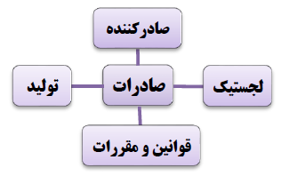
راهکارهای رفع چالش‌های تولید
7
گسترش صادرات
کمک به راه‌اندازی مراکز تجاری فروش و بازاریابی محصولات صادراتی ایرانی در بازارهای هدف
تهیه اطلاعات بازارهای هدف به طور مستمر (قوانین، مقررات، استانداردها، سلایق مصرف‌کنندگان، نظام توزیع اعم از عمده و خرده‌فروش، تعرفه‌ها، نظام قیمتگذاری و ...)
کاهش تعداد مراکز تصمیم‌گیری در مورد صادرات و تعیین نهاد متولی صادرات در جهت ایجاد مدیریت واحد و یکپارچه
عملیاتی نمودن انواع مشوق‌های صادراتی مستقیم و غیرمستقیم
ایجاد مسیر سبز به منظور ترخیص و خروج کالاهای صادراتی در کلیه مبادی گمرکی
توسعه بانک‌های اطلاعاتی در راستای حمایت اطلاعاتی از شرکت‌های صادراتی
لزوم برنامه‌ریزی دقیق و کارشناسی شده در مورد هریک از ارکان صادرات کشور و در نهایت ارائه برنامه تجمیع‌شده حاصل از برنامه‌های مذکور به نهادهای اجرایی
1
ارکان صادرات کشور
(منبع: گزارش مرکز پژوهش‌های مجلس، 1399)

Slide 78
راهکارهای رفع چالش‌های تولید
7
گسترش صادرات
سازوكارهاي اجرایی و هدفمند در جهت عملی شدن پيمانهاي تجاري منطقه اي و استفاده از ظرفيت توافقنامه هاي تجاري موجود و آتی،
متنوع سازي مسيرنقل وانتقال پول، ارز جایگزین و استفاده از یک واحد پولی دیجيتالی با كشورها و بازارهاي هدف.
تعيين مزیت هاي صادرات كشور و ارائه برنامه مشخص براي ارتقاي كمّی وكيفی این محصولات ازسوي وزارت صمت
تشویق صادركنندگان خرد به صادرات كالاهاي خود از طریق شركتهای مدیریت صادرات
تدوین سند حمایت از صادرات غيرنفتی به منظور ثبات در سياستهاي صادراتی دولتهاي مختلف،
رفع مشکلات و موانع تأمین سرمایه در گردش کسب‌وکارها (بویژه از نوع صادرات‌گرا) همراه با نظارت صحیح
لزوم برنامه‌ریزی دقیق و کارشناسی شده در مورد هریک از ارکان صادرات کشور و در نهایت ارائه برنامه تجمیع‌شده حاصل از برنامه‌های مذکور به نهادهای اجرایی
دوره هاي آموزشی قيمت گذاري، بازاریابی و بسته بندي براي صادركنندگان
كاهش زمان ثبت سفارش براي واردات مواد اوليه،
تدوین و وضع استانداردهاي توليدات صادراتی سختگيرانه،
زمانبندي مناسب توليد و تحویل محصولات صادراتی
معافيت هدفمند از پرداخت عوارض ماشين آالت وكالاهاي واسطه اي مورد نياز توليدات صادراتی،
اعطاي تسهيالت ارزي وتأمين سرمایه درگردش واحدهاي توليدي صادرات گراهمراه با نظارت صحيح،
سرمایه گذاريهاي مشترك با كشورهاي صاحب تکنولوژي در راستاي گسترش صادرات،
سرمایه گذاري بر بخشهاي توليدي پيشران صادرات غيرنفتی
1

Slide 79
نظرات کارشناسی کمیسیون ها

Slide 80
کمیسیون سرمایه گذاری
ایجاد حساب ارزی
معافیت مالیاتی این حساب ها
برداشت به صورت ارزی
که نتیجه آن کاهش نقدینگی و بازگشت اعتماد مردنم به شبکه بانکی
خط اعتباری بانکی برای بخش خصوصی
ایجاد خطوط تولید جدید،
بازسازی و نوسازی تجهیزات و ماشین آلات و
توسعه خطوط تولید فعلی
سرمایه گذاری در بورس
ایجاد جایگاه و مشارکت قانونی بخش خصوصی
جلب اعتماد سرمایه ها چه در داخل و چه در خارج از کشور
راهکارهای افزایش تحرک در تجارت خارجی
تدوین نقشه راه واگذاری فعالیت های دولتی استان به بخش خصوصی

Slide 81
کمیسیون آب و محیط زیست
راهبرد مدیریت مشارکتی با حضور موثر تشکل های قانونی کشاورزان، صنعتگران، دانشگاهیان و نهادها ی مدنی در مدیریت آب
کوچک شدن دولت و کاهش بوروکراسی
حضور کارآمد بخش خصوصی در فضای امن داخلی و خارج
پذیرفتن مالکیت مردم بر آب، خاک، جنگل ها و علف زارها
تنش زدایی و همزیستی با دنیا وحذف تحریم ها

Slide 82
کمیسیون انرژی
انتقال تسهیلات از بخش شبه دولتی به بخش خصوصی، به خصوص در حوزه انرژی های پاک
جلوگیری از تولید قوانین خلق الساعه در موضوعاتی همچون صادرات و واردات
سرمایه گذاری در تحقیقات و توسعه فناوری های جدید در حوزه انرژی توسط نهادهای حمایتی دولتی
ایجاد پروژه های مشارکتی بین دولت، بخش خصوصی و مردم در زمینه انرژی
ترویج تولید محلی، تشویق به تولید داخلی تجهیزات و تکنولوژی های موردنیاز در حوزه انرژی
آگاهی بخشی به مردم در مورد مزایای استفاده از انرژی پاک

Slide 83
کمیسیون گردشگری و صنایع دستی
کمیسیون حقوقی و قضائی
خرید کالای ایرانی و جدیت در کار در راستای افزایش بهره وری
تسهیل قوانین مرتبط با نوسازی ناوگان حمل ونقل
هدایت سرمایه ها از حوزه های غیر مولد به سمت حوزه های مولد
کمیسیون حقوقی و قضائی
هماهنگی بیشتر بین دستگاه های مرتبط با حمل ونقل ملی و بین المللی
کمیسیون گردشگری و صنایع دستی
تبلیغ رایگان کالاهای موفق و با کیفیت داخلی
مباحث مربوط به بیمه های بین المللی
الزام خرید کالا و ترجیح انعقاد قراردادها با شرکت های خصوصی

Slide 84
کمیسیون سلامت
افزایش تعداد و حجم محصولات به صورت نوآورانه در جهت افزایش بهره وری
بهبود کیفیت محصولات و ارائه خدمات با استفاده از نوآوری و فناوری
فراهم کردن فرصتهای شغلی ، آموزش و پیشرفت حرفه ای در راستای افزایش انگیزه کارکنان
مشارکت مردم در فرآیندهای تصمیمگیری
افزایش رقابت پذیری شرکتها در بازارهای جهانی با کاهش هزینه ها و استفاده از نوآوری
استفاده پایدار از منابع طبیعی، حفظ محیط زیست و اجتناب از هدررفت منابع
فراهم کردن زیرساختهای لازم برای توسعه کسب و کارها و صنایع
ایجاد بازار مناسب و توسعه بازارهای جدید
ایفای نقش دولت در تحقق شعارسال با ایجاد سیاست ها و بقایای مناسب، تنظیم بازار، ارائه خدمات عمومی، ترویج نوآوری و فناوری، حفظ محیط زیست، ترویج عدالت اجتماعی

Slide 85

کمیسیون توسعه صادرات
دستگاه های دولتی بجای کمیت بر کیفیت تمرکز نمایند
مشخص نمودن ظرفیتها، بررسی نقاط قوت و ضعف، فرصتها و تهدیدها در محیط کسب و کار هم از منظر بین المللی و منطقه ای
برگزاری جلسات مشارکتی و گردهماییها با نمایندگان از صنایع مختلف، سازمانهای مدنی ، دولتیها و دیگر نهادهای مرتبط
به حداقل رساندن رقابت شرکتهای دولتی و شبه دولتی با بنگاه های بخش خصوصی
تفکیک حوزه های کسب و کاری بین بخش دولتی با بخش خصوصی و جلوگیری از تعارض منافع اقتصادی
افزایش شفافیت در عملکرد و مدیریت شرکتهای دولتی و شبه دولتی، همراه با حسابرسی دقیق و مستقل
ارایه ی تسهیلات مالی، ارایه ی خدمات مشاوره و آموزشی برای بین المللی شدن شرکتها و نیز ایجاد شبکه ها و انجمن های حمایتی
برگزاری نمایشگاه ها، معارفه ها و تبلیغات تجاری، همچنین ایجاد یک درگاه حرفهای سازمان ی برای مدیریت روند بازاریابی و صادرات
واگذاری فعالیتهای دولتی به بخش خصوصی با تحلیل کامل یک تیم از افراد با تجربه در زمینه های اقتصادی، حقوقی، مالی ، مدیریتی و سیاستگذاری
ایجاد مراکزی با هدف تجزیه و تحلیل بازار، یش بینی روندهای بازار، رقابتی باقی ماندن تولیدات، بهبود تصمیمگیری در شرایط بازار
انتشار اقدامات و نتایج در جهت افزایش امید و آگاهی مردم و ترغیب ایشان به مشارکت قویتر و موثرتر
Text Here

Slide 86
کمیسیون مدیریت واردات و بازرگانی خارجی
ترویج فرهنگ تعاون و آموزش های لازم، ارائه تسهیلات و مشوقهای مالی و غیر مالی به تعاونی ها، حمایت از تشکلهای تعاونی
استفاده از نظرات خبرگان در اتاقهای بازرگانی، اصناف و تعاون، تشکیل شوراهای مشورتی با حضور نمایندگان مردم
ایجاد شفافیت در نظام اقتصادی، برخورد قاطع با مفسدان اقتصادی، تقویت نظارت عمومی
کاهش نرخ سود بانکی، تسهیل اعطای وام به تولیدکنندگان و کارآفرینان، افزایش خدمات بانکداری الکترونیک
صادرکنندگان ایرانی باید از ابزارهای نوین تجارت مانند تجارت الکترونیک و بازاریابی دیجیتال استفاده کنند
اصلاح قوانین و مقررات رفع تعهد ارزی به منظور تسهیل فرآیند بازگشت ارز حاصل از صادرات و کاهش هزینه های آن
سیاست هایی برای ایجاد تعادل بین تعهدات ارزی صادرکنندگان و میزان صادرات آن ها
اصلاح و یکپارچه سازی دستورالعمل های وزارت صمت در راستای تسهیل واردات
Text Here

Slide 87
کمیسیون خدمات فنی، مهندسی، مشاوره ای و عمران
01
03
05
اعتماد عمومی و تضمین حمایت از سرمایه اجتماعی در راستای توسعه و پیشرفت
فراهم کردن شرایط مساعد و امنیت اقتصادی با اقتصاد شفاف
جلوگیری از قاچاق کالا و ترویج فرهنگ استفاده از کالای داخلی
بسترسازی مناسب در راستای هدر رفت سرمایه انسانی با مهاجرت نیروی انسانی
02
04

Slide 88
کمیسیون اقتصاد کلان
عزم و بسيج ملی برای حرکت جهشی
• وجود یک نهاد هماهنگ كننده جهت بسيج کليه امكانات، سرمایه ها و ظرفيت های ملی، منطقه ای و بين المللی با عنوان کميته جهش توليد
• زمينه سازی علمی-پژوهشی در بخشهای اقتصادی و اجتماعی و استفاده حداکثری از تجربه
تخصص و ظرفيتهای دانشبنيانی در عرصه توليد
• تحول در بخش اجرایی و نظام بودجه ریزی
• هماهنگی دولت با مجلس و بخش خصوصی
• برقراری تعاملات منطقه ایی و بين المللی
• بازنگری در ساختار سياستهای حمایتی از بخش کشاورزی
• تحول در نظام بانكی
• تجميع قوانين موازی
بهبود بهره وری عوامل توليد و منابع مصرفی در بخش کشاورزی؛
• حمایت و بهره گيری حداکثری از دستاوردهای شرکت های دانش بنيان، مؤسسات تحقيقاتی و دانشگاهی در راستای جهش توليد؛
• افزایش سرمایه گذاری در بخش کشاورزی با بهبود فضای کسب وکار در این بخش؛
• توجه و تأکيد بر اصل آمایش سرزمين در بستر حوضه های آبخيز؛
• تمرکز بر توسعه و حمایت از کس وکارهای خرد و متوسط با رویكرد خوشهای و رقابتپذیر در عرصه کشاورزی و روستا؛
• جهت دهی نگرش ها و رویكردها به سمت سوددهی توليد با هدف تداوم توسعه بخش کشاورزی؛
• اصلاح نظام بيمه و کاهش ریسک با هدف گذاری اصلاح سياستهای حمایتی در بلندمدت
حمایت از زنجيره های ارزش پویا و کمک به شكل گيری آنها؛
• بهبود بازاررسانی محصولات کشاورزی به ویژه در مورد محصولات باغی از طریق ایجاد کد رهگيری
وبرندسازی برای هر محصول و ایجاد ناوگان حمل و نقل مناسب ؛
• افزایش چانه زني های دیپلماتيک جهت ایجاد بازارهای هدف جدید و توسعه بازارهای موجود؛
• استفاده از ابزارهای متنوع تعرفه وارداتی به منظور جایگزین ی واردات و اعطای مشوق های صادراتی
• به منظور توليد صادرات محور با توجه به شرایط هر محصول؛
• تثيبت سياستهای پولی و تعرفه ای اثرگذار بر اقتصاد توليد.
نقش آفرینی قوه قضائيه در مبارزه با فساد در همه ابعاد و ا یجاد نشاط و اعتماد ملی به حاکميت؛
• ایجاد شفافيت در طول زنجيره تأمين محصولات (از تأمين نهاده تا رسيدن محصول به مصرف كننده)؛
• استفاده از ظرفيت های ملی ، منطقه ای و بين الملل ی برا ی توليد باکيفيت، مبارزه با قاچاق و ...
• استانداردسازی و نظارت بر کيفيت توليد به منظور توليد سالم و با مشارکت نهادهای مردمی.
برنامه ریزی الزم برای مدیریت مطلوب و همراهی اجتماعی؛
• تقویت تشكل های خصوصی و تعاونی جهت حمایت از کشاورزان خرده پا؛
• تقویت نقش روستایيان و عشایر در فرایند توليد با توانمندسازی تشكل های موجود؛
Add Text
( ساختاری و حاکمیتی)
تولیدی
نظارتی
مشارکتی
بازرگانی و تجاری

Slide 89
منابع
مرکز پژوهش‌های اتاق ایران (1399). بسته پیشنهادی اتاق ایران: احکام مشخص و رافع چالشها و موانع جهش تولید.
مرکز پژوهش‌های اتاق ایران (1400). تولید: پشتیبانی ها و مانع زدایی ها.
مرکز پژوهش‌های مجلس (1399). چالش‌ها و راهکارهای کلان بخش آب در تحقق اهداف برنامه های جهش تولید.
مرکز پژوهش‌های مجلس (1399). درباره جهش تولید:چالشها و راهکارهای توسعه صادرات غیرنفتي.
مرکز پژوهش‌های مجلس (1399). درباره جهش تولید:الزامات آن در حوزه های کشاورزی،مسکن، حمل ونقل و توسعه روستایی
مرکز پژوهش‌های مجلس (1402). رشد تولید، الزامات و سازوکارهای تحقق آن با تأکید بر تولیدات ساخت محور
مرکز پژوهش‌های مجلس (1402). اظهار نظر کارشناسی درباره طرح تامین مالی و جهش تولید
اتاق بازرگانی صنایع معادن و کشاورزی تهران، ديدگاه تشکل هاي تخصصي اتاق بازرگاني، صنايع، معادن و کشاورزي تهران در باب محیط کسب و کار و موانع تولید، زمستان 1398

Slide 90
مرکز پژوهش های مجلس، پویایی شناسی مشارکت مردمی در ایران سلسه گزارش سلسه گزارش‌های پویایی های پویایی‌شناسی چالش شناسی چالش های کشور، دی ماه 1402
مرکز پژوهش های مجلس، استفاده از ظرفيتهای بخش خصوصي در تأمين كالاهای عمومی، تیرماه 1394
مرکز پژوهش‌های اتاق ایران (1397). اقتصاد به زبان ساده (مشارکت عمومی- خصوصی).
موسسه مطالعات و پژوهش‌های بازرگانی (1399). جهش تولید: رویکردهای نظری، الزامات، موانع و سیاستهای پیشنهادی.
موسسه مطالعات و پژوهش‌های بازرگانی (1399). الزامات تحقق جهش تولید در لایحه بودجه 1400.
وزارت صنعت معدن و تجارت، برنامه رشد تولید، 20 آذر 1402
مرکز پژوهش های مجلس، درباره جهش توليد:1 الگوي راهبردي حمايت از توليد در ايران، اردیبهشت 1399
اتاق بازرگانی صنایع معادن و کشاورزی کرمانشاه، رونق تولید وتوسعه بخش کشاورزی وابسته به افزایش بهره وری، تیر1398
مرکز پژوهش های اتاق ایران، الزامات توسعه اقتصادی مردم محور، تیر 1402
اتاق بازرگانی صنایع معدن و کشاورزی ایران، شناسايي روش هاي مناسب مشاركت بخش خصوصي در حفاظت از منابع، تامين، توليد و مصرف آب، شهریور 1394
دنیای اقتصاد، نقش بخش خصوصی در توسعه پایدار،25 اسفند 1402، کدخبر:4054609

